Slide 1
양자컴퓨터를 이용한 암호분석 기초연구 - 2차 발표-
장경배, 송경주, 김현지, 서화정
2021. 8. 26.

Slide 2
양자컴퓨터와 암호해킹 개요
현대암호 해킹
실제 양자 컴퓨터 상에서의 해킹 및 한계

Slide 3
과제의 목표 및 내용
최종 목표
양자컴퓨터 상에서 양자알고리즘을 통해 암호 분석
세부 목표
양자컴퓨터와 양자알고리즘의 특징을 분석하고 이를 이용한 연구 결과 파악
양자컴퓨터 개발 플랫폼 성능 비교 분석 및 암호 취약점 분석
양자알고리즘을 통한 암호 논리 분석을 양자컴퓨터 상에서 수행 방법론 제시
현존하는 양자 컴퓨터 플랫폼을 통한 실질적인 암호 공격 가능성 확인
양자 알고리즘 | 개발 플랫폼 | 암호 알고리즘
Grover's algorithm | IBM ProjectQ, IBM Quantum Experience Qiskit, Microsoft Q# | 고전암호 (Caesar, Vigenère), S-DES (DES), S-AES (AES), S-SIMON (SIMON), S-SPECK (SPECK)
1차 발표 (양자 컴퓨터 개요 및 고전암호 해킹) → 2차 발표 (현대암호 해킹 및 플랫폼 성능 평가)

Slide 4

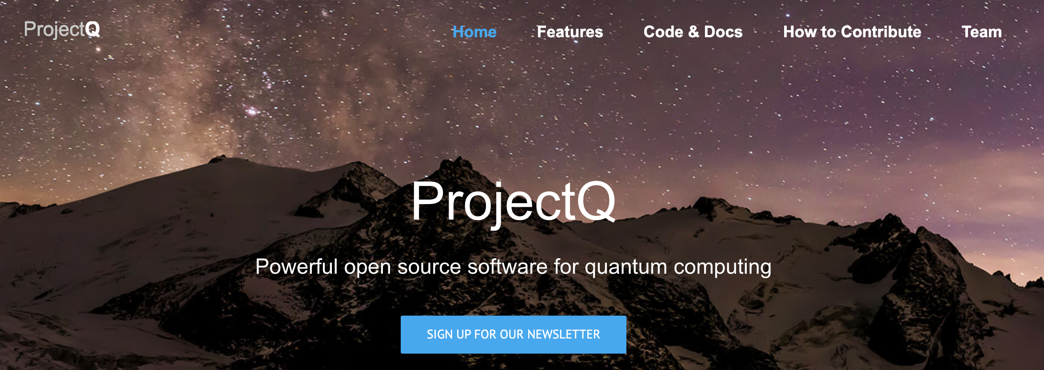
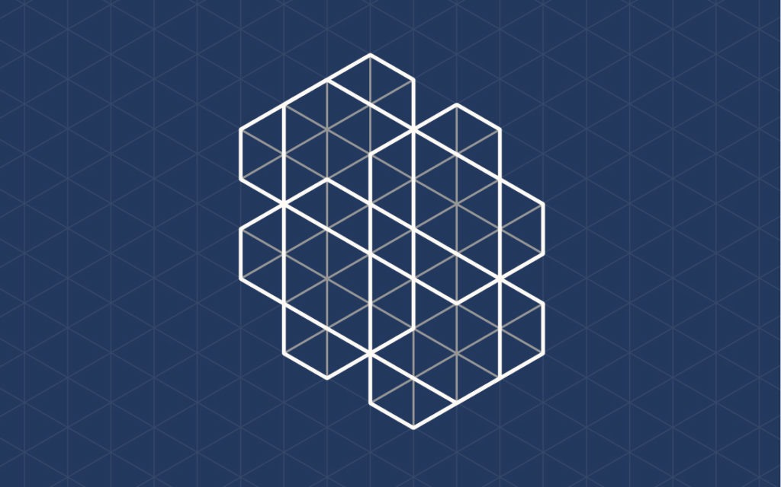
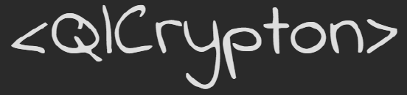
양자 컴퓨터 플랫폼 비교 분석
Feature | IBM | ETH Zurich (IBM) | Microsoft | ETRI
First Release | 2017. 3. | 2017. 1. | 2018. 1. | 2020. 3.
Version | 0.5.4 | 0.3.6 | 0.2.1802.2202 | 0.2
Open Source | O | O | O | X
License | Apache-2.0 | Apache-2.0 | MIT | -
OS | Mac, Windows, Linux | Mac, Windows, Linux | Mac, Windows, Linux | Web-base
Requirements | Python 3.5+, Jupyter Notebooks, Anaconda 3 | Python 2 or 3 | Visual Studio Code | Chrome
Classical Host Language | Python, JavaScript, Swift | Python | C# | Python
Quantum Program Language | Qiskit | ProjectQ | Q# | <Q|Crypton>
Quantum Language | OpenQASM | - | - | -
Quantum Hardware | IBMQX2 (5 qubits), IBMQX4 (5 qubits), IBMQX5 (16 qubits), QS1.1 (20 qubits) | No dedicated hardware can connect to IBM backends | - | -
Simulator | ~25 qubits locally, 30 through cloud | ~28 qubits locally | 30 qubits locally, 40 through Azure cloud | ~30 qubits
Features | Generate QASM code, topology specific compiler, community Slack channel, circuit drawer, Aqua library | Draw circuits, connect to IBM backends, multiple library plug-ins | Built-in algorithms, example algorithms | High-level Visual Q-Programming Quantum Compile(QASM), Draw Quantum Circuit Quantum Resource Analysis
자료 출처: Overview and comparison of gate level quantum software platforms

Slide 5
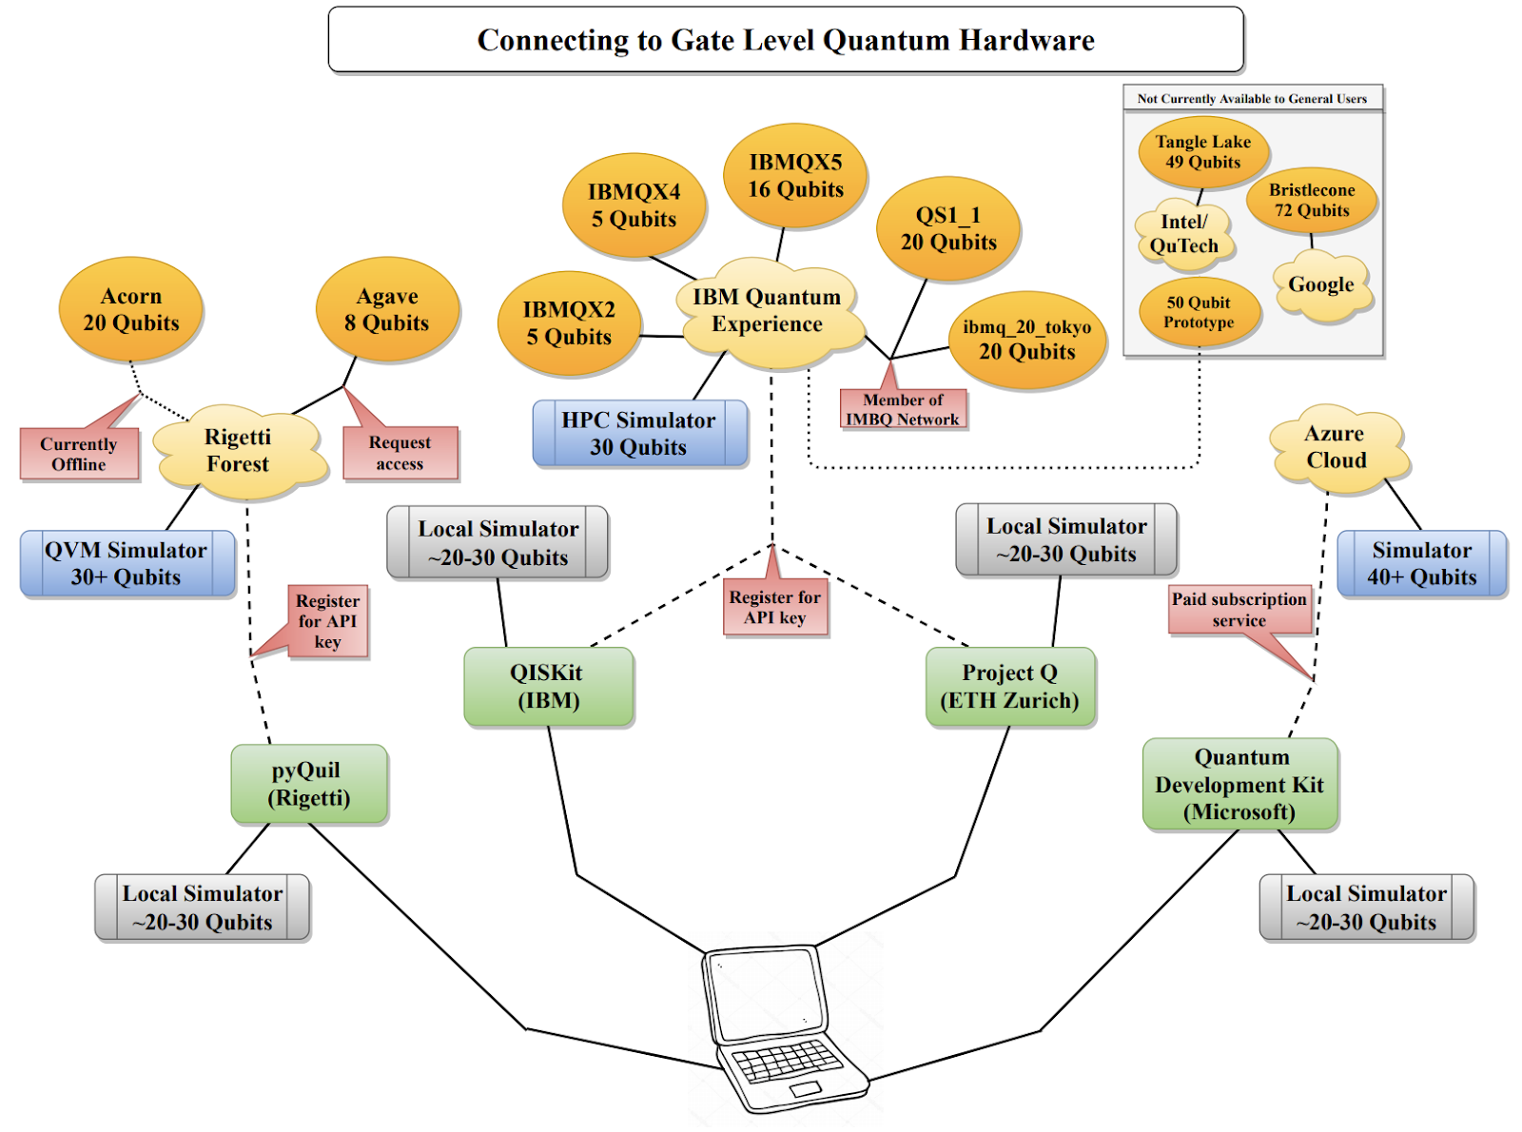
양자 컴퓨터 접근성 비교
실제 양자 컴퓨터
양자 시뮬레이터
자료 출처: Overview and comparison of gate level quantum software platforms

Slide 6
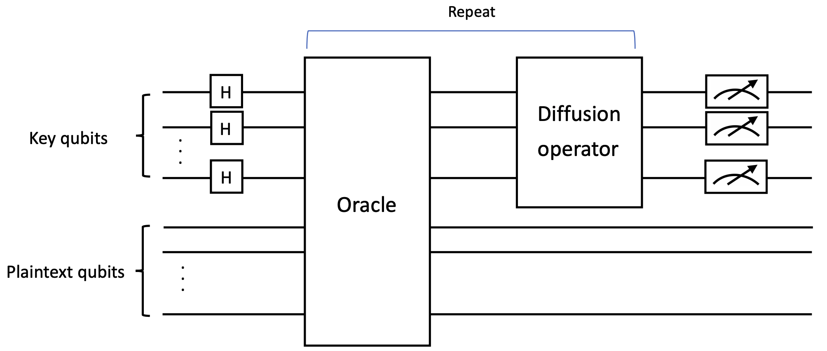
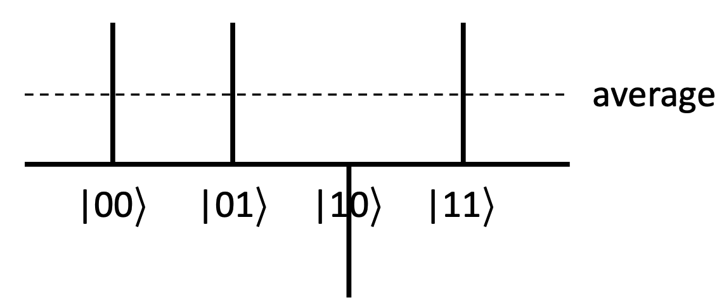
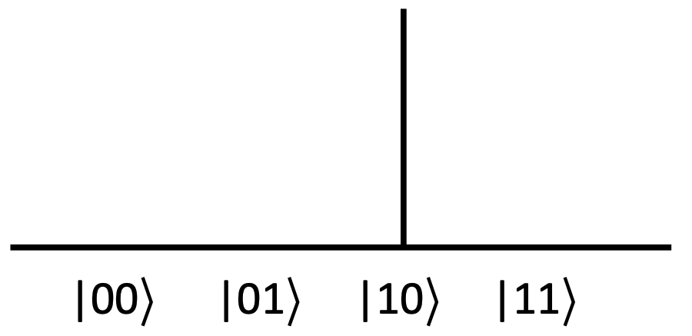
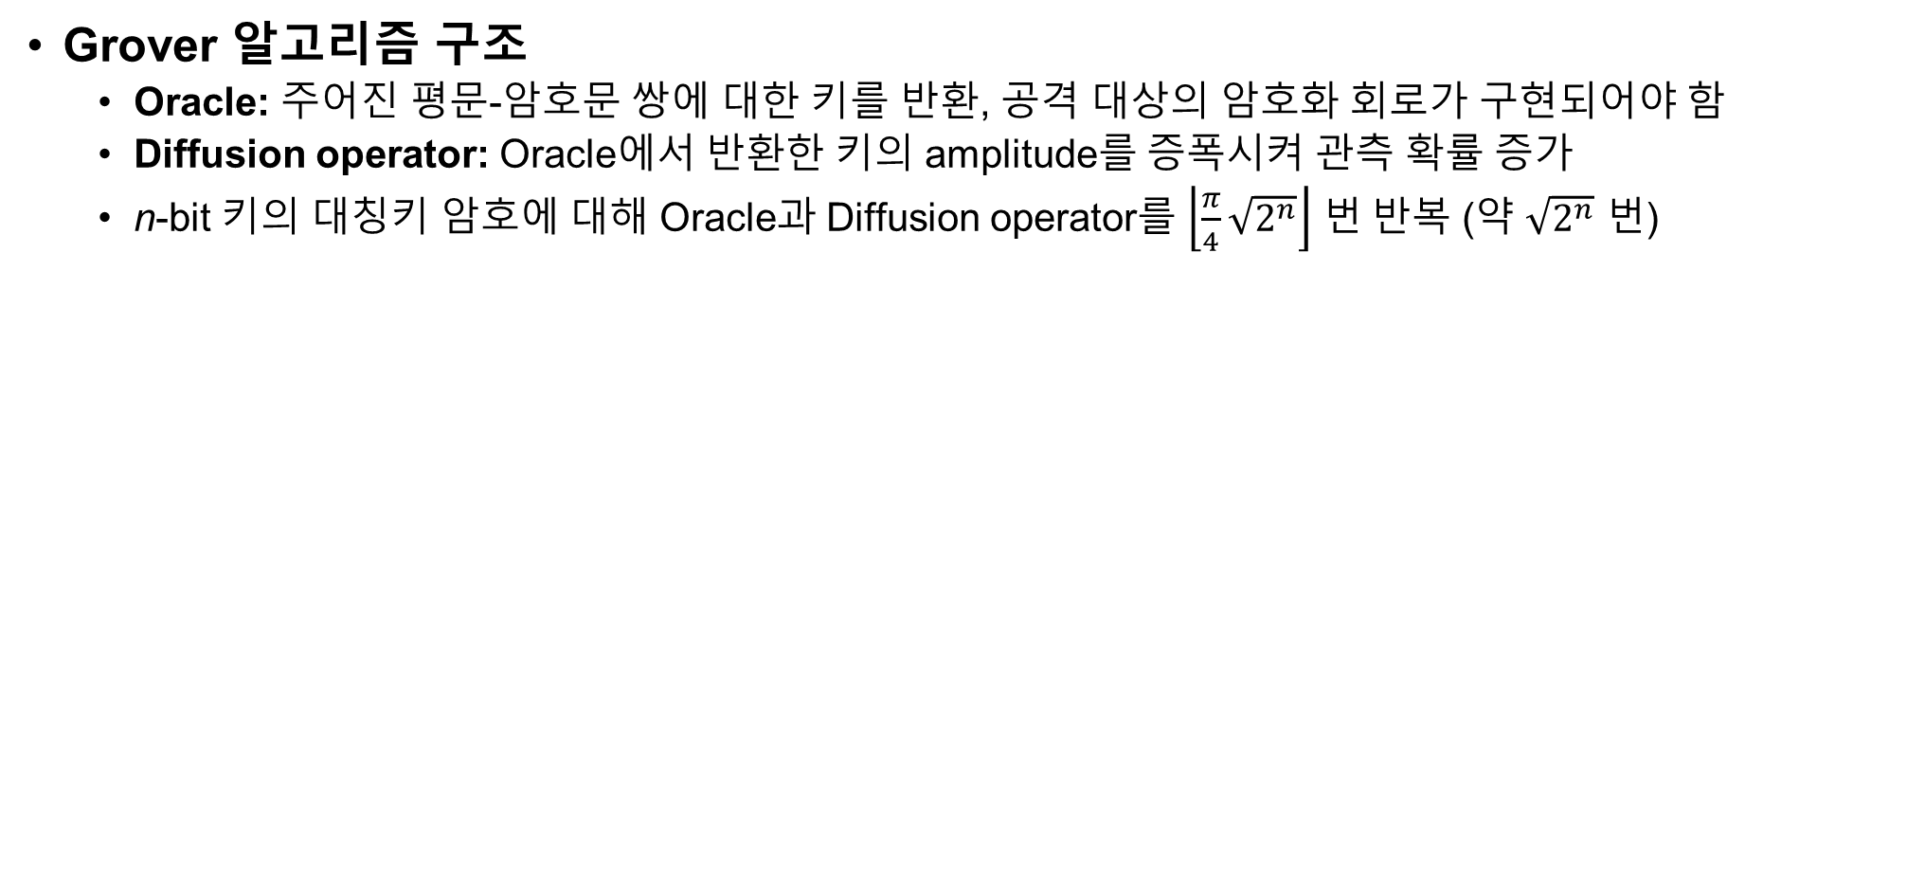
Grover 알고리즘을 이용한 블록 암호 해킹
Grover 알고리즘 구조
Oracle: 주어진 평문-암호문 쌍에 대한 키를 반환, 공격 대상의 암호화 회로가 구현되어야 함
Diffusion operator: Oracle에서 반환한 키의 amplitude를 증폭시켜 관측 확률 증가
n-bit 키의 대칭키 암호에 대해 Oracle과 Diffusion operator를 $\left\lfloor \frac{π}{4}\sqrt{2^{n}}\right\rfloor$ 번 반복 (약 $\sqrt{2^{n}}$ 번)
<Oracle>
<Grover key search 회로 구조 >
<Diffusion operator>

Slide 7
블록 암호 구현 동향
알고리즘 | 논문 | 발표년도
AES | GRASSL et. al. Applying Grover’s algorithm to AES: quantum resource estimates. In: Post-Quantum Cryptography. | 2016
 | ALMAZROOIE et. al. Quantum reversible circuit of AES-128. Quantum Information Processing. | 2018
 | LANGENBERG et. al. Reducing the cost of implementing the advanced encryption standard as a quantum circuit. IEEE Transactions on Quantum Engineering. | 2020
 | JAQUES et. al. Implementing Grover oracles for quantum key search on AES and LowMC. In: Annual International Conference on the Theory and Applications of Cryptographic Techniques. | 2020
SIMON | ANAND et. al. Grover on SIMON. Quantum Information Processing. | 2020
SPECK | JANG et. al. Grover on SPECK: quantum resource estimates. | 2020
LEA | JANG et. al. Grover on Korean Block Ciphers. Applied Sciences. | 2020
HIGHT
CHAM
GIFT | JANG et. al. Efficient Implementation of PRESENT and GIFT on Quantum Computers, Applied Sciences. | 2021
PRESENT
SM3 | Song et. al. Grover on SM3, Cryptology ePrint Archive. | 2021
PIPO | Jang et al. Grover on PIPO. Electronics | 2021
한성대 연구팀 구현 결과물

Slide 8
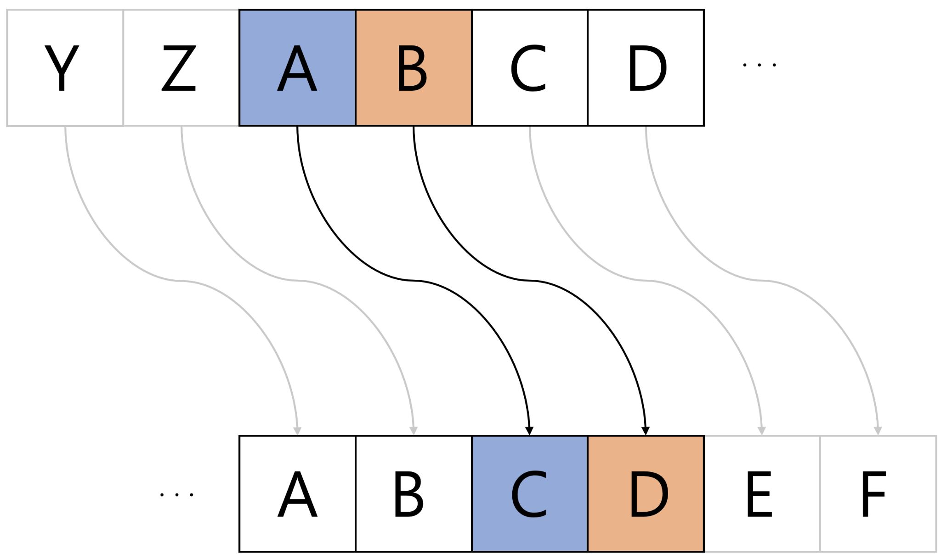
고전 암호에 대한 Grover 알고리즘 회로 (Caesar; 1 / 2)
1차 연구 발표에서는 고전 암호군에 대한 공격 결과 제시
평문을 키 크기만큼 회전시킨 치환 결과를 암호문으로 활용하는 방식
예시: 평문 (YZABCD), 키 (2) → 암호문 (ABCDEF)
평문 전체를 동일한 키로 암호화하기 때문에 문자의 출현 빈도 분석을 통해 해독 가능

Slide 9
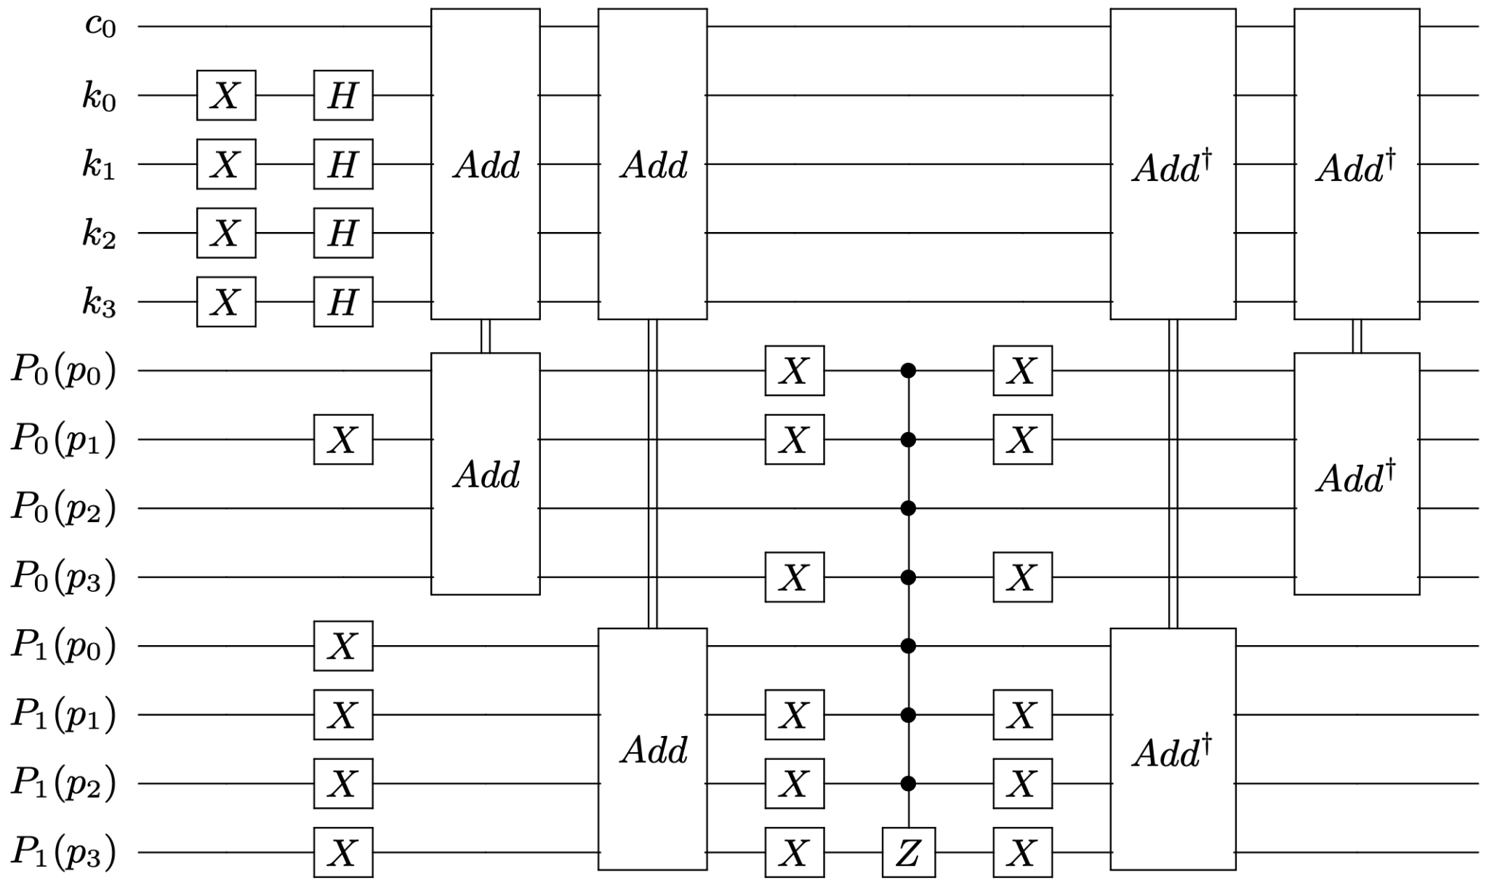
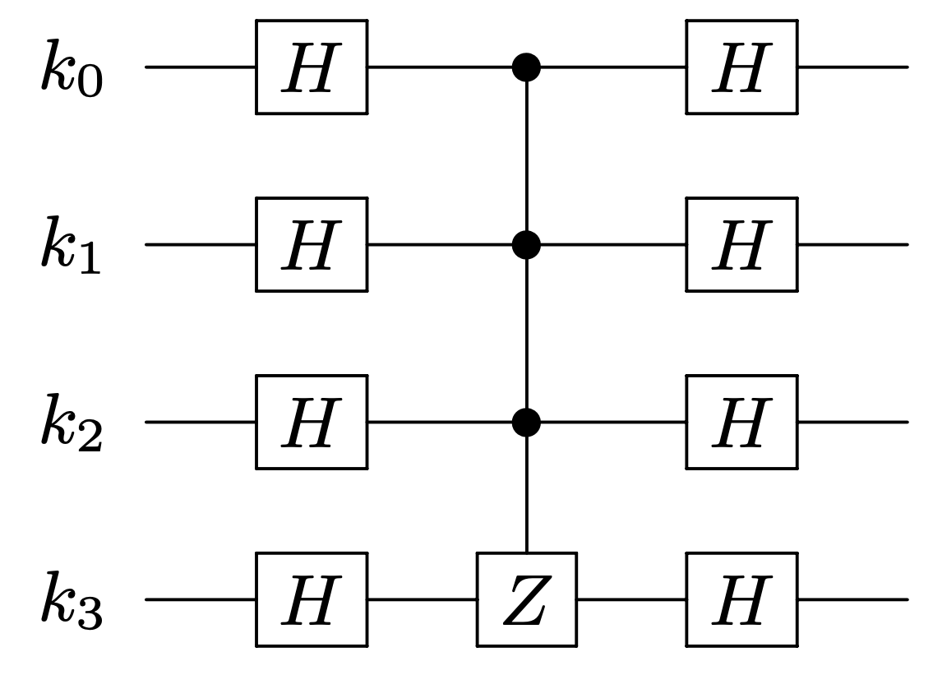
고전 암호에 대한 Grover 알고리즘 회로 (Caesar; 2 / 2)
Caesar 평문-암호문 쌍에 대한 키 복구 양자 회로 (평문: 0xF2, 암호문: 0x14)
< Oracle >
Reversible
< Diffusion operation >
+
0x2
0x4
0xF
0x1

Slide 10
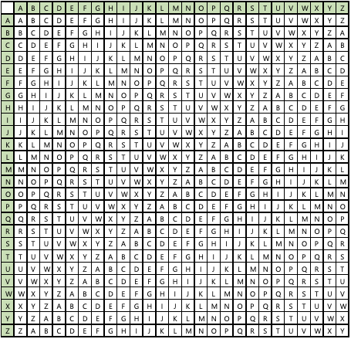
고전 암호에 대한 Grover 알고리즘 회로 (Vigenere; 1 / 2)
1차 연구 발표에서는 고전 암호군에 대한 공격 결과 제시
Caesar 암호가 문자 빈도수 공격에 취약한 반면 다중 치환을 사용함으로써 암호문 분석을 어렵게 함
예시: 평문 (ABC), 키 (CHI) → 암호문 (CIK)
키의 길이를 통해 암호화 강도 조절 가능
< 평문 치환표 >

Slide 11
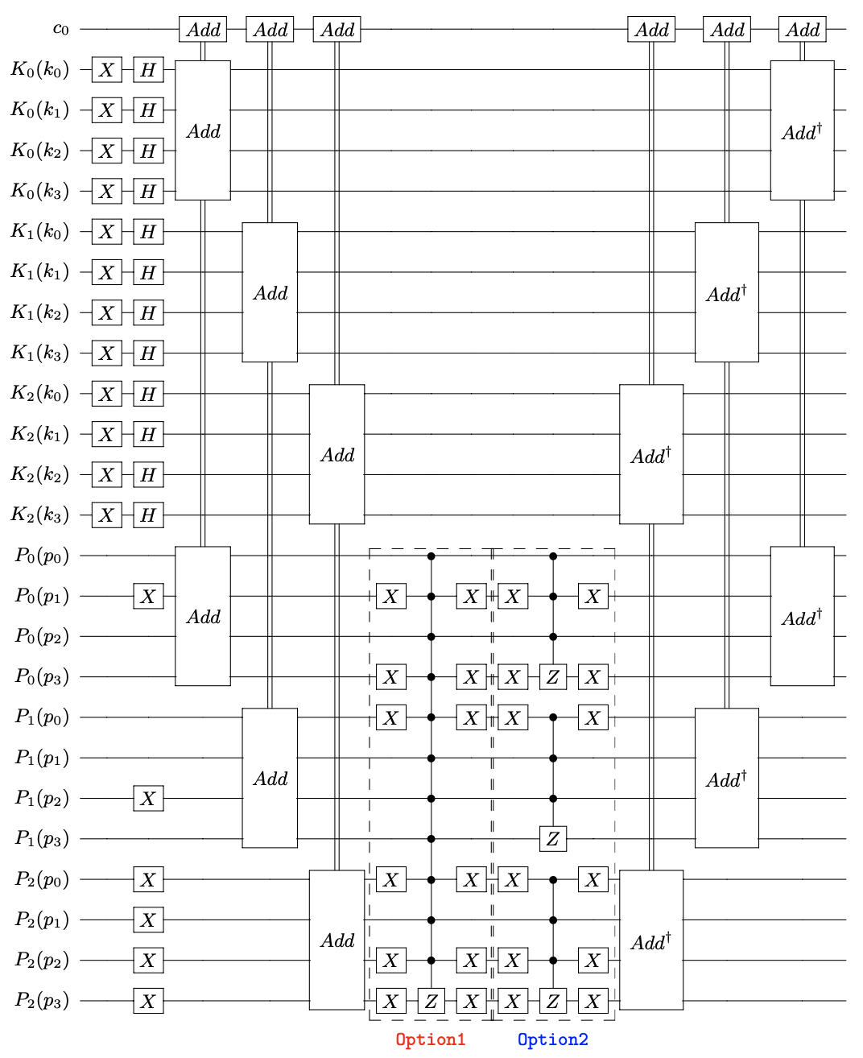
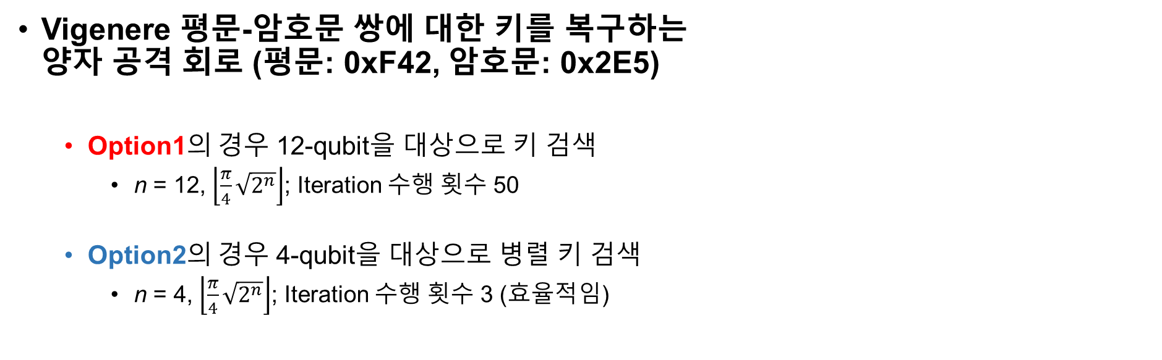
고전 암호에 대한 Grover 알고리즘 회로 (Vigenere; 2 / 2)
< Oracle >
Reversible
Vigenere 평문-암호문 쌍에 대한 키를 복구하는 양자 공격 회로 (평문: 0xF42, 암호문: 0x2E5)
Option1의 경우 12-qubit을 대상으로 키 검색
n = 12, $\left\lfloor \frac{π}{4}\sqrt{2^{n}}\right\rfloor$; Iteration 수행 횟수 50
Option2의 경우 4-qubit을 대상으로 병렬 키 검색
n = 4, $\left\lfloor \frac{π}{4}\sqrt{2^{n}}\right\rfloor$; Iteration 수행 횟수 3 (효율적임)

Slide 12
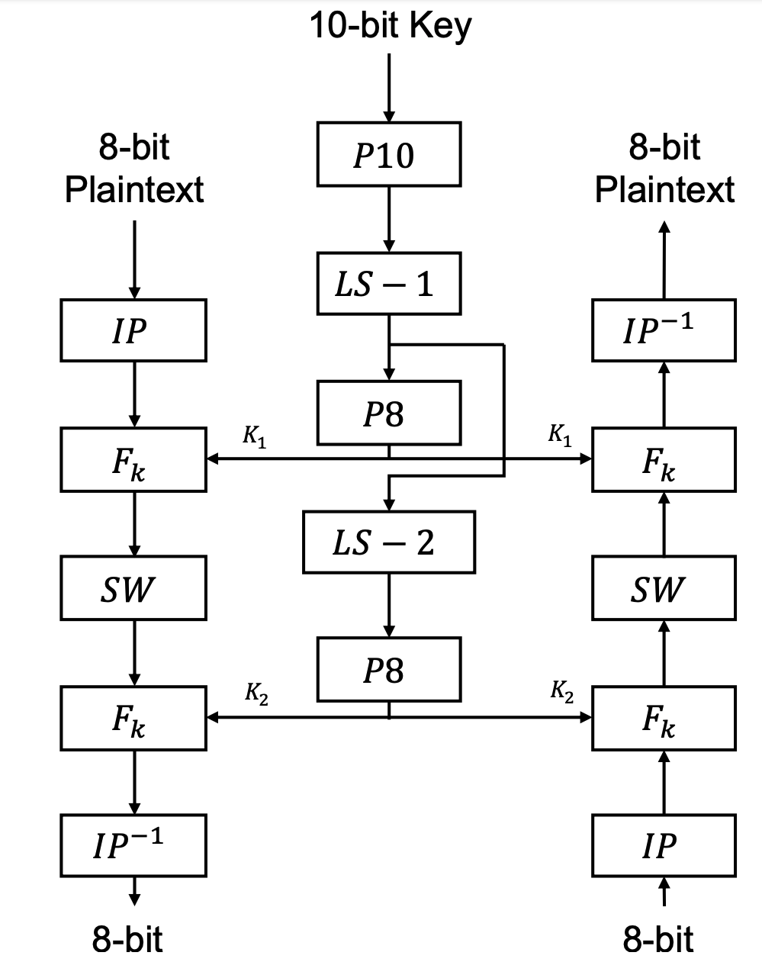
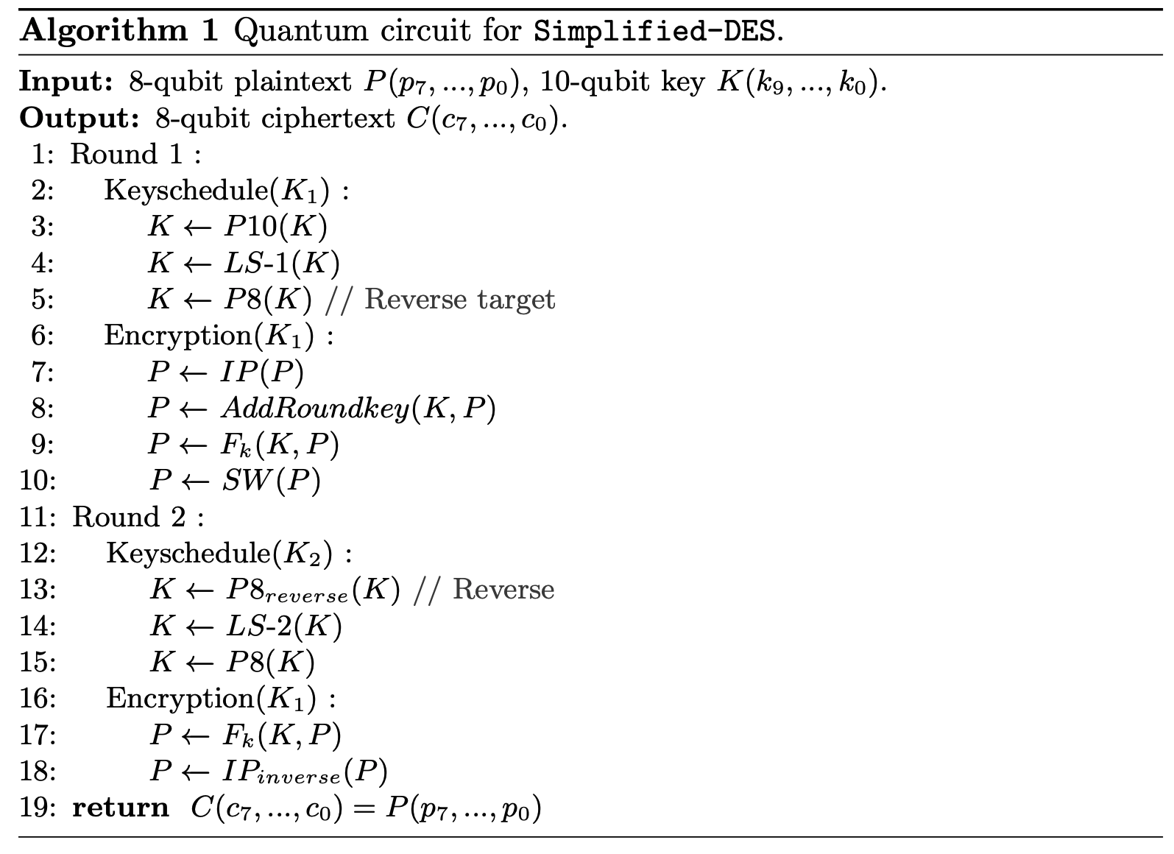
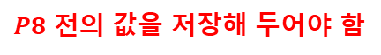
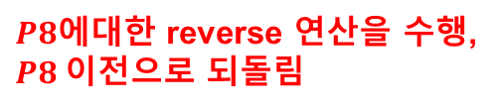
현대 암호에 대한 Grover 알고리즘 회로 (Simplified DES)
2차 연구 발표에서는 현대 암호군에 대한 공격 결과 제시
기존 S-DES에 대한 Grover 알고리즘
양자 회로 구현 시 이전 연산을 반대로 수행하는 reverse 연산을 통해 추가 큐비트 최적화 가능
$P8$ 전의 값을 저장해 두어야 함
$P8$에대한 reverse 연산을 수행,
$P8$이전으로 되돌림
< S-DES 암호화, 복호화 >
< S-DES 양자 회로 구조 >
자료 출처: Application of Grover’s quantum algorithm for S-DES key searching

Slide 13
현대 암호에 대한 Grover 알고리즘 회로 (Simplified AES; 1 / 4)
2차 연구 발표에서는 현대 암호군에 대한 공격 결과 제시
Simplified AES를 최적화 구현
MixColumn, Sbox 연산 최적화
기존 S-AES Grover 알고리즘 연구 결과보다 자원 최적화 (e.g. S-BOX)
중첩 특성의 양자 컴퓨터에서 사전 테이블 방식의 S-BOX 구현은 비효율적
산술식 형태의 S-BOX 연산을 구현하는 것이 일반적인 선택
선행 연구에서는 S-AES S-BOX의 유한체 역치 연산을 양자회로로 구현 (비효율적)
자료 출처: Quantum Grover attack on the Simplified-AES

Slide 14
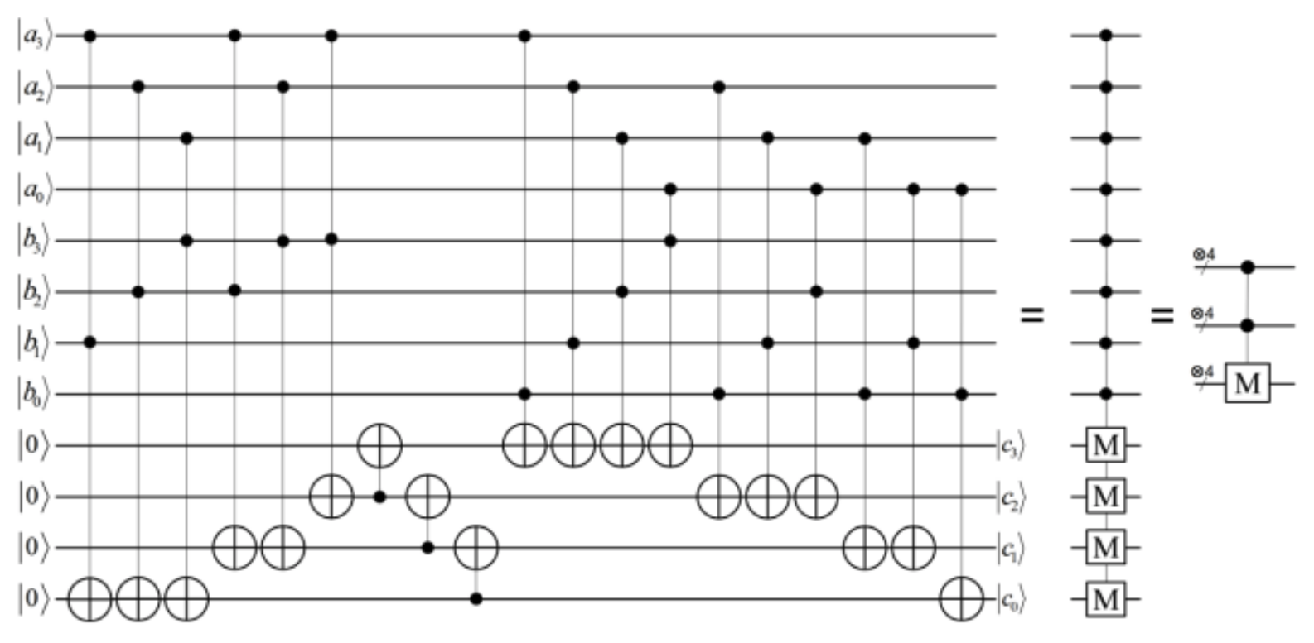
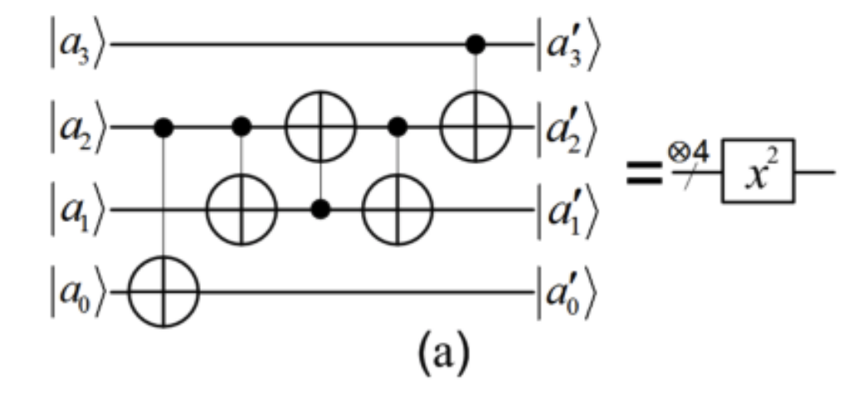
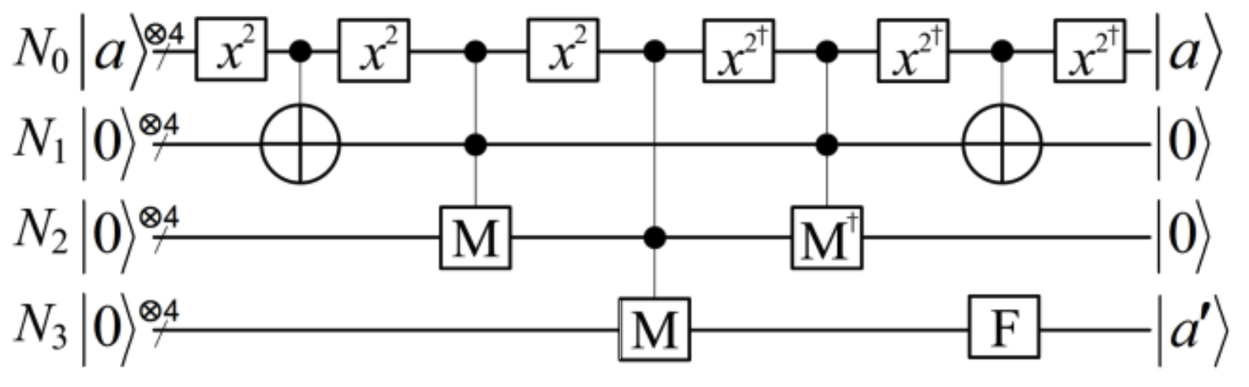
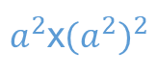
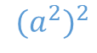
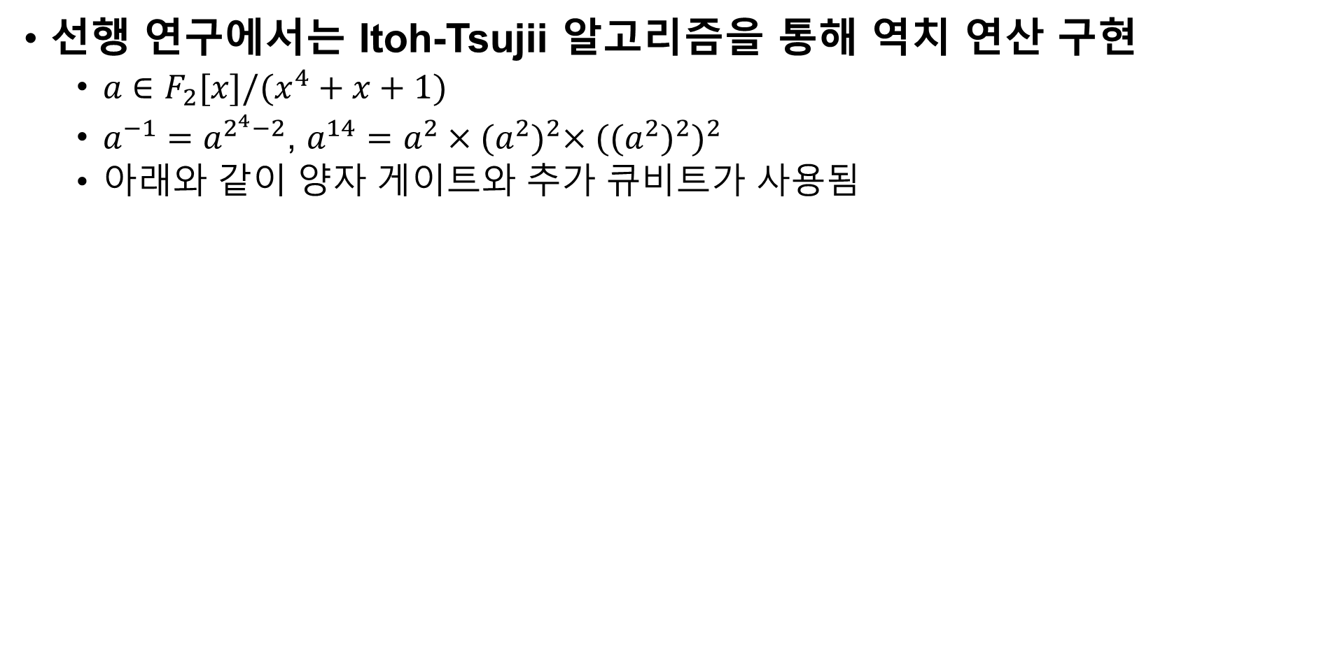
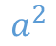
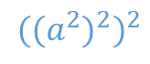
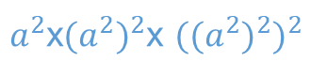
현대 암호에 대한 Grover 알고리즘 회로 (Simplified AES; 2 / 4)
선행 연구에서는 Itoh-Tsujii 알고리즘을 통해 역치 연산 구현
$a∈F_{2}[x]/(x^{4}+x+1)$
$a^{−1}=a^{2^{4}−2}$, $a^{14}=a^{2}×{(a^{2})}^{2}×{{((a^{2})}^{2})}^{2}$
아래와 같이 양자 게이트와 추가 큐비트가 사용됨
$$a^{2}$$
$${{(a}^{2})}^{2}$$
$${{{((a}^{2})}^{2})}^{2}$$
reverse
+
→
$a^{2}$x${{(a}^{2})}^{2}$
< 제곱 회로 >
$a^{2}$x${{(a}^{2})}^{2}$x ${{{((a}^{2})}^{2})}^{2}$
< 최종 S-box 회로 >
< 곱셈 회로 >

Slide 15
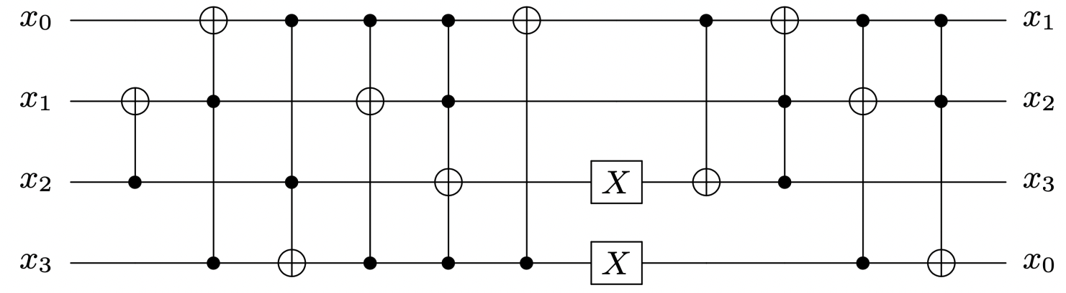
현대 암호에 대한 Grover 알고리즘 회로 (Simplified AES; 3 / 4)
S-AES에서는 4-비트 S-BOX가 사용됨 → LIGHTER-R을 통해 Boolean 연산으로 변환
LIGHTER-R은 입출력을 기반으로 산술식 형태의 S-BOX를 생성할 수 있음
입력 0~F 에대한 출력값 입력
< 구현한 Sbox 양자 회로 >
Boolean 연산 결과

Slide 16
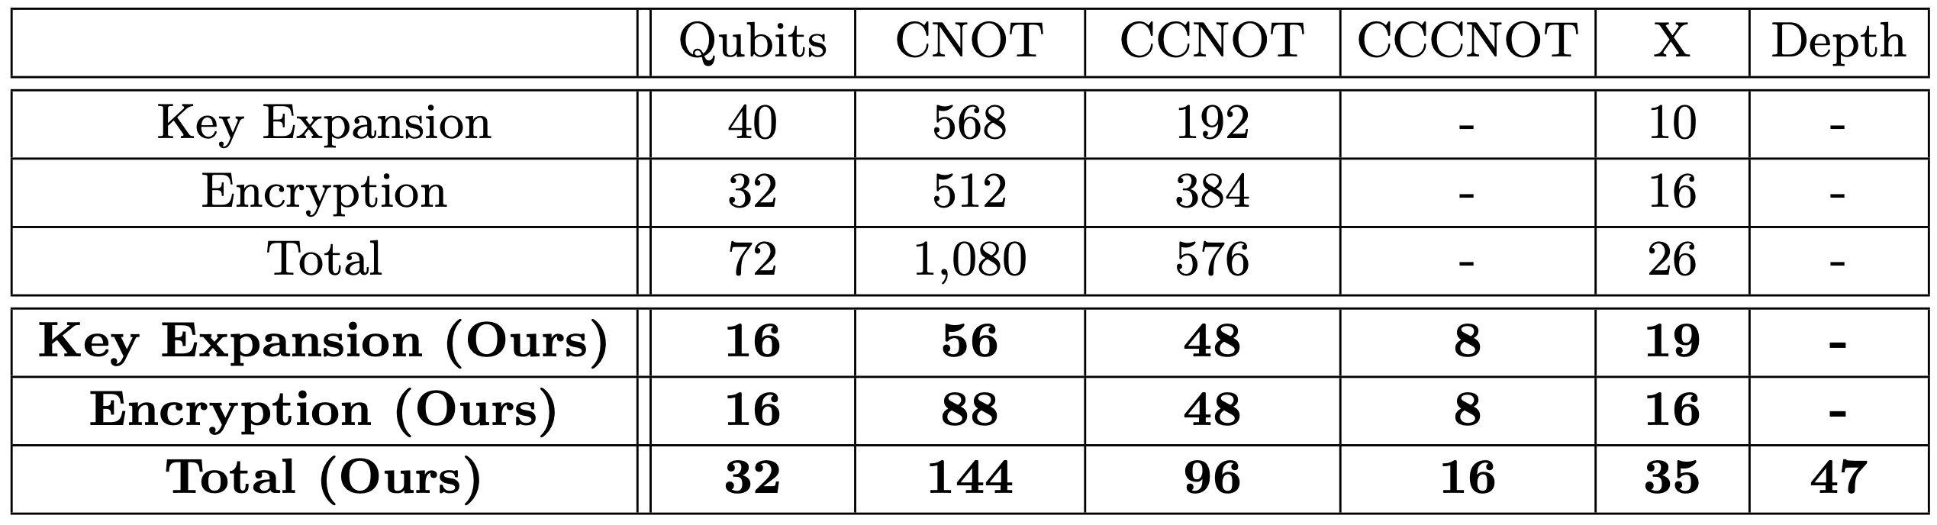
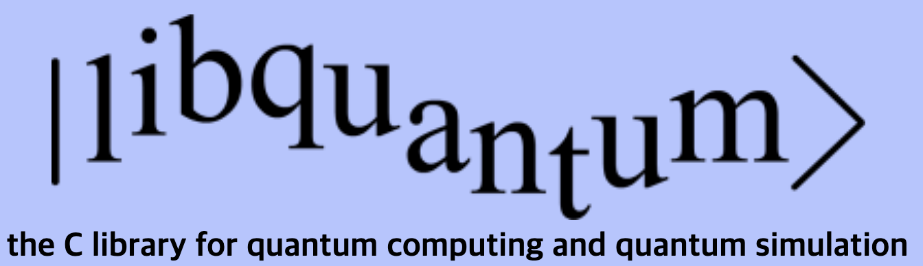
현대 암호에 대한 Grover 알고리즘 회로 (Simplified AES; 4 / 4)
Simplified AES 최적화 구현 (기존 S-AES 양자 회로 구현보다 효율적)
필요한 큐비트를 32 큐비트까지 최적화
다만 큐비트 제한으로 시뮬레이션 불가능
기존 연구에서는 C 언어 라이브러리 (libquantum)를 통해 시뮬레이션
< S-AES 필요 자원 비교 >
자료 출처: Quantum Grover attack on the Simplified-AES

Slide 17
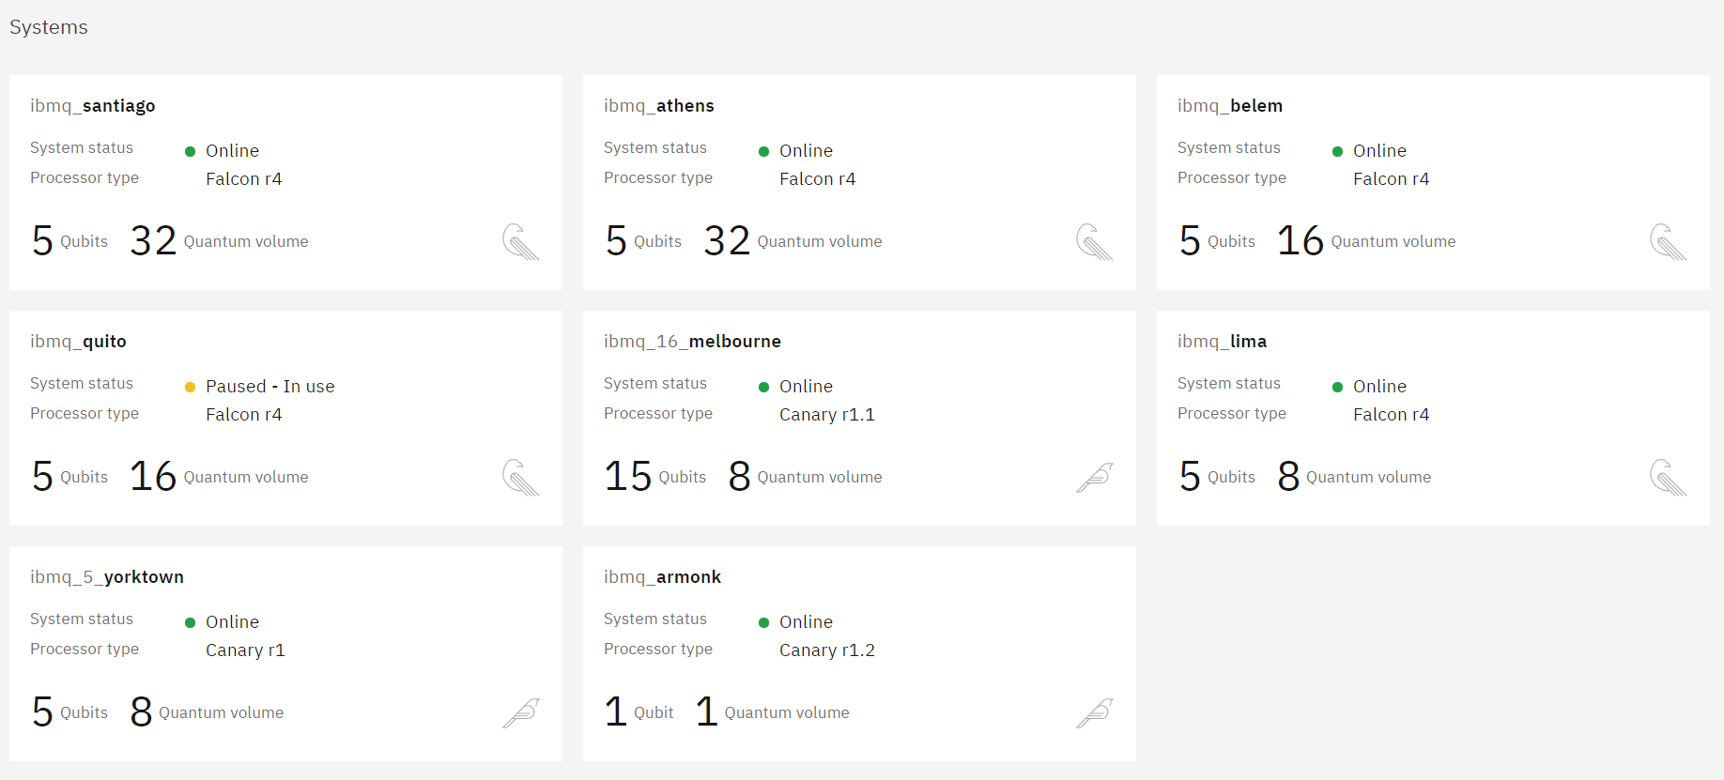
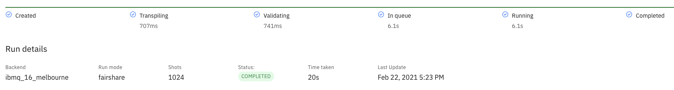
시뮬레이터와 양자프로세서 상에서의 암호 분석
양자시뮬레이터
고전 컴퓨터 상에서 양자컴퓨터 특성을 시뮬레이션하는 것 (w/o error)
양자프로세서
실제 양자컴퓨터로써 현재 IBM Q Experience를 통해 원격 사용 가능 (w/ error)
< 맥북 프로 16인치 2019 (Intel Core i7@2.6GHz 6-core) 상에서의 벤치 마크 (Depth = 30), unit: second>
큐 빗 | 10 | 20 | 25 | 26 | 27 | 28 | 29 | 30 | 31 | 32 | 33
IBM ProjectQ | 0.02 | 0.04 | 1.1 | 20.5 | 3.8 | 9.6 | 23.8 | 62.4 | 150.5 | 348.8 | Down
IBM Qiskit | 0.02 | 0.19 | Down | - | - | - | - | - | - | - | -
Microsoft Q# | 0.5 | 1.5 | 4 | 9 | 17 | 36 | 79 | Down | - | - | -

Slide 18
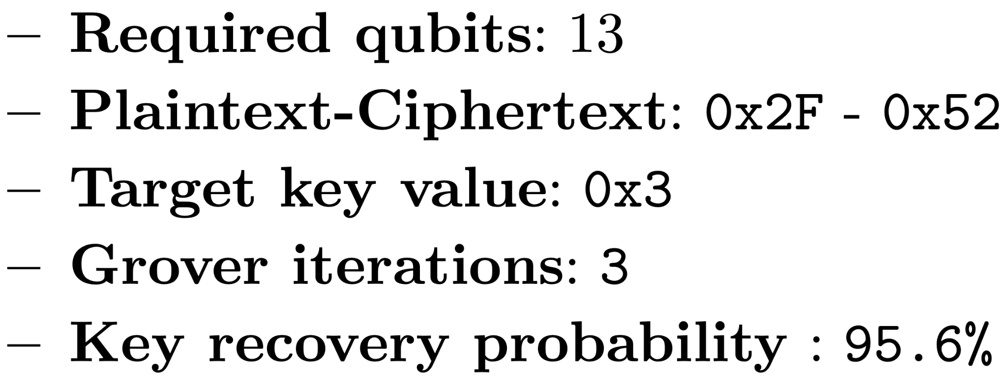
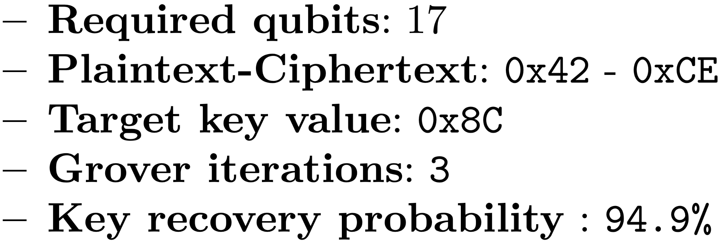
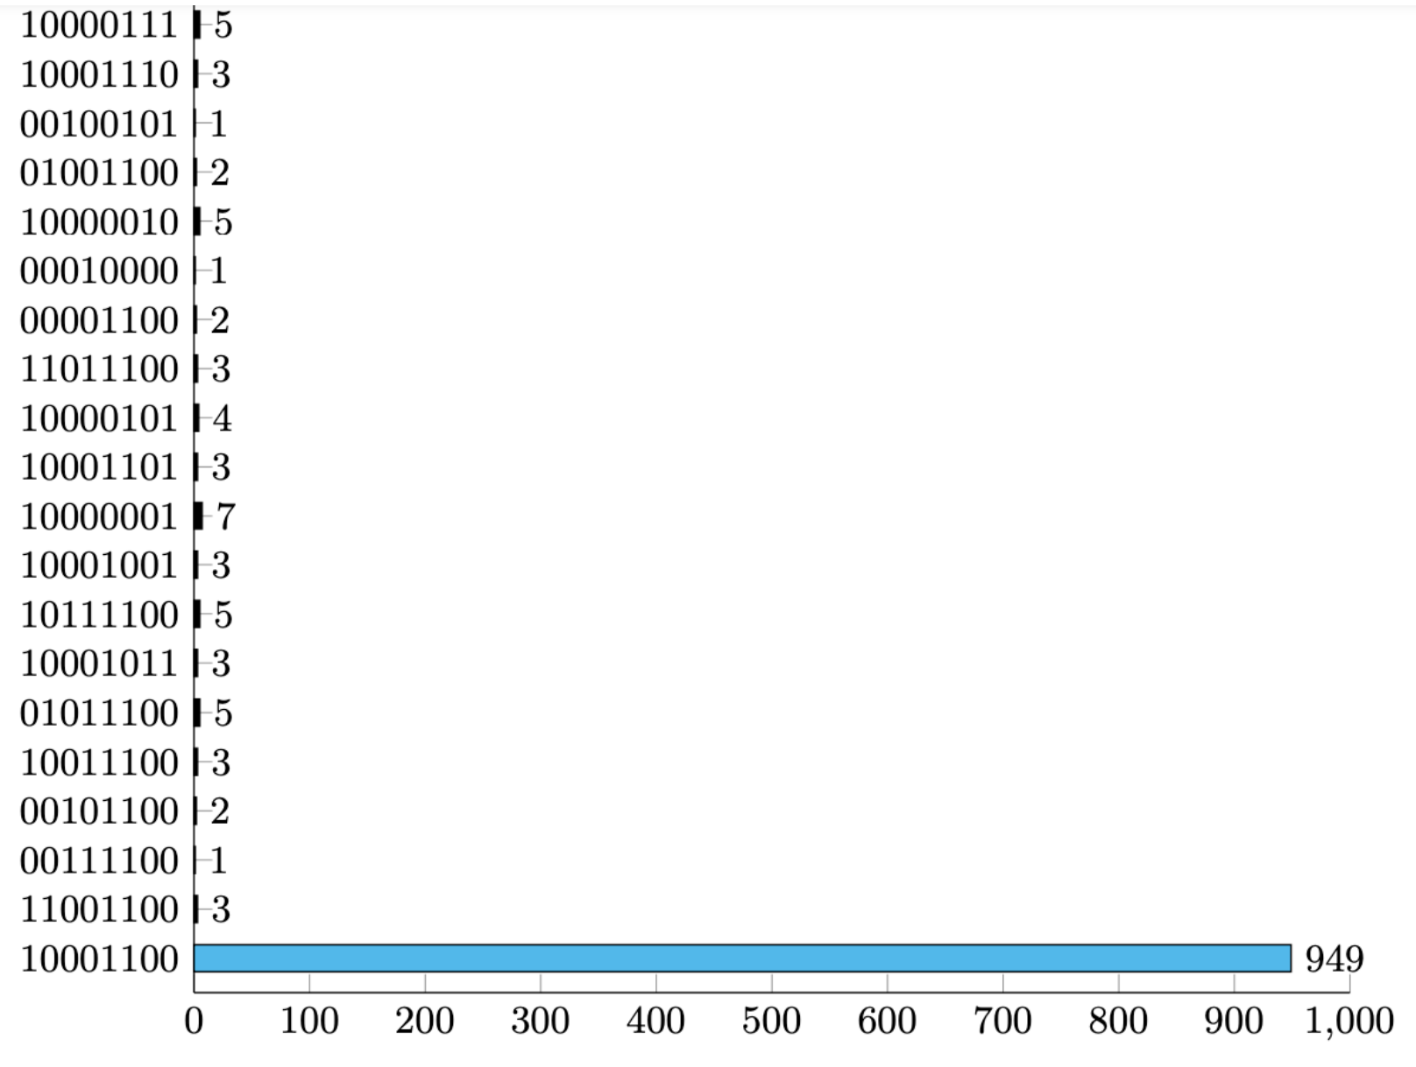
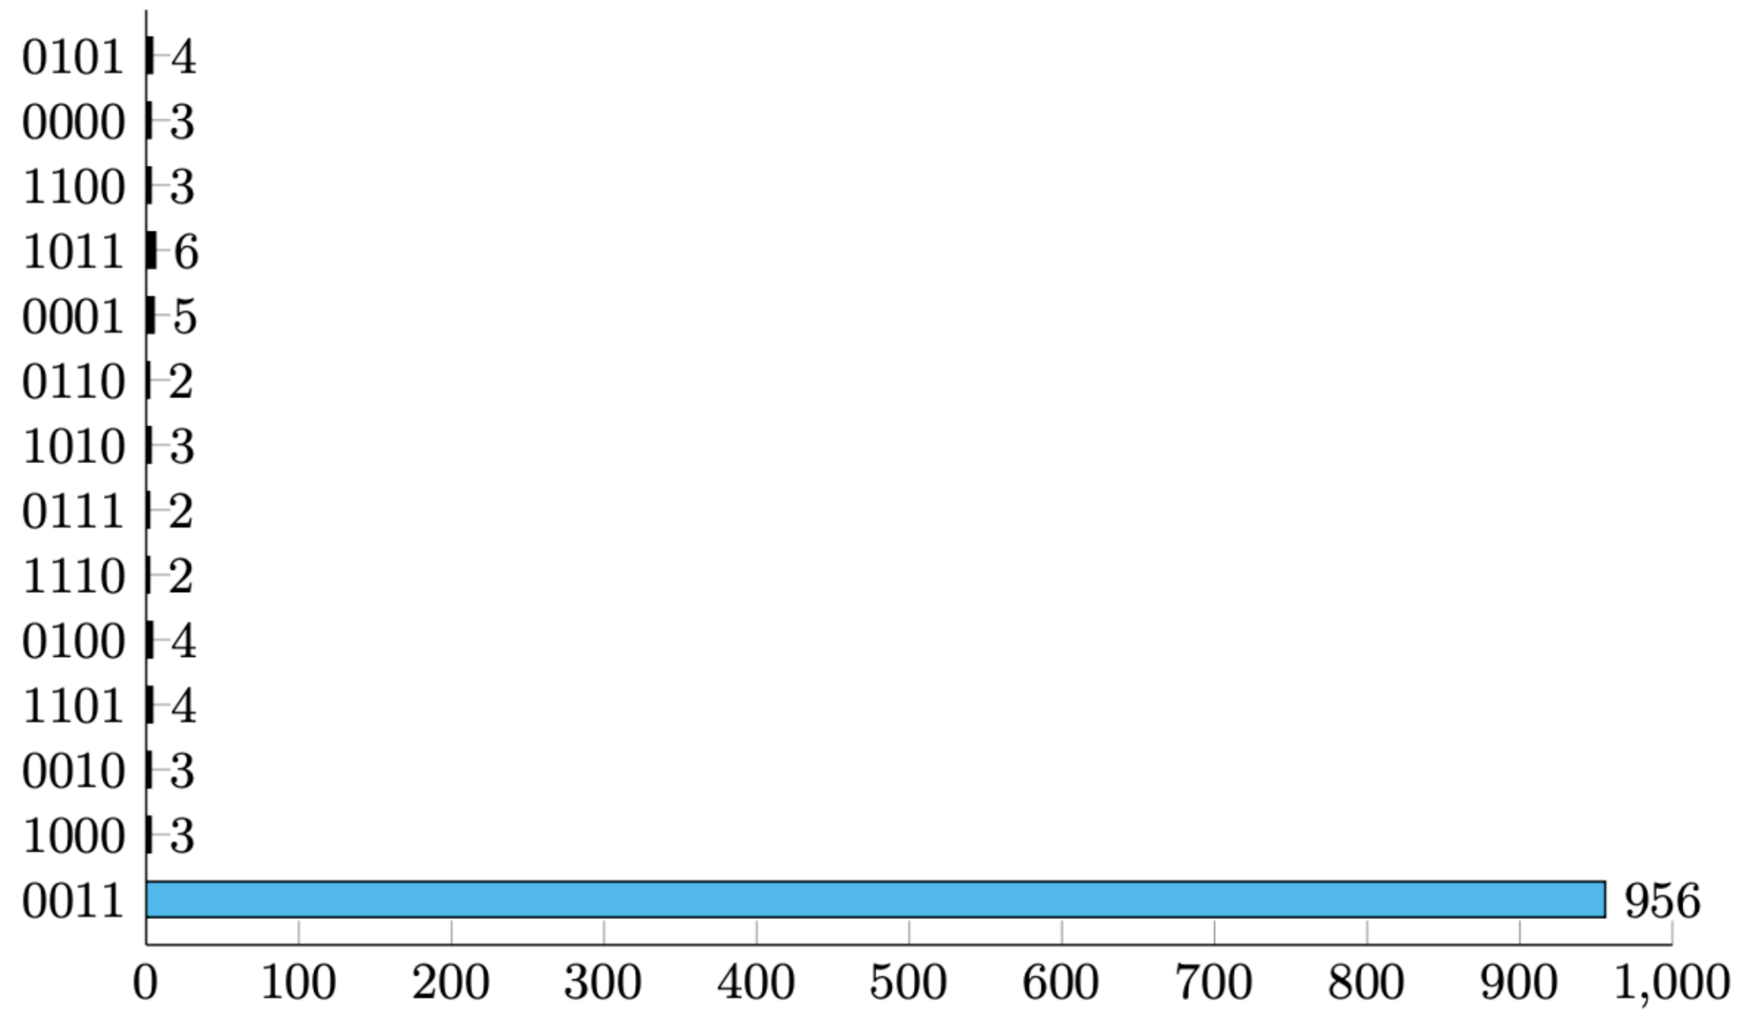
고전 암호에 대한 Grover 알고리즘 수행 (Simulator)
Qiskit 시뮬레이터 상에서 고전 암호에 대한 Grover 알고리즘 수행
높은 확률로 키 복구 성공
< Caesar 수행 결과>
< Vigenere 수행 결과>

Slide 19
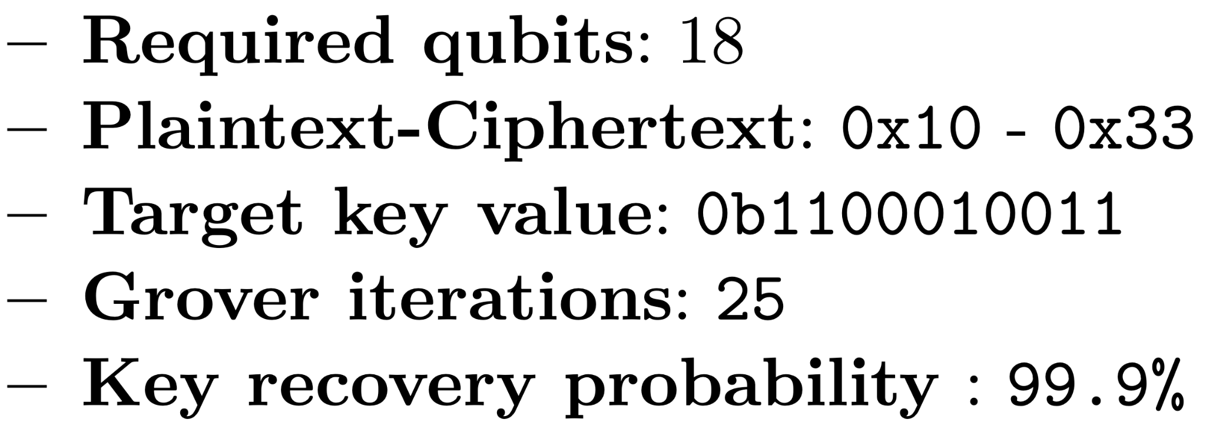
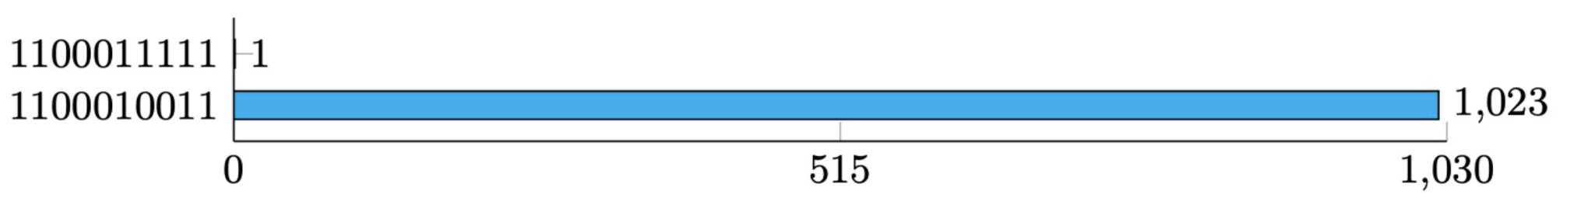
현대 암호 (S-DES)에 대한 Grover 알고리즘 수행
Qiskit 시뮬레이터 상에서 현대 암호 (S-DES)에 대한 Grover 알고리즘 수행
해당 수행에서도 높은 확률로 키 복구 성공
.
.
.
< S-DES 수행 결과>

Slide 20
양자 프로그래밍 플랫폼 상에서의 성능 비교
다양한 양자 프로그래밍 플랫폼 (Qiskit, ProjectQ, Q#)에서 성능 측정
수행 결과 라이브러리는 적지만 simulation 성능은 ProjectQ가 우수
Simulation 성능: ProjectQ > Qiskit > Q#
< 맥북 프로 16인치 2019 (Intel Core i7@2.6GHz 6-core) 상에서의 벤치 마크, unit: second>
목표 알고리즘 | IBM ProjectQ | IBM Qiskit | Q#
Caesar | 0.14 | 2.7 | 6.4
Vigenere | 0.17 | 3.6 | 9.9
S-DES | 415 | 635 | 1,008

Slide 21
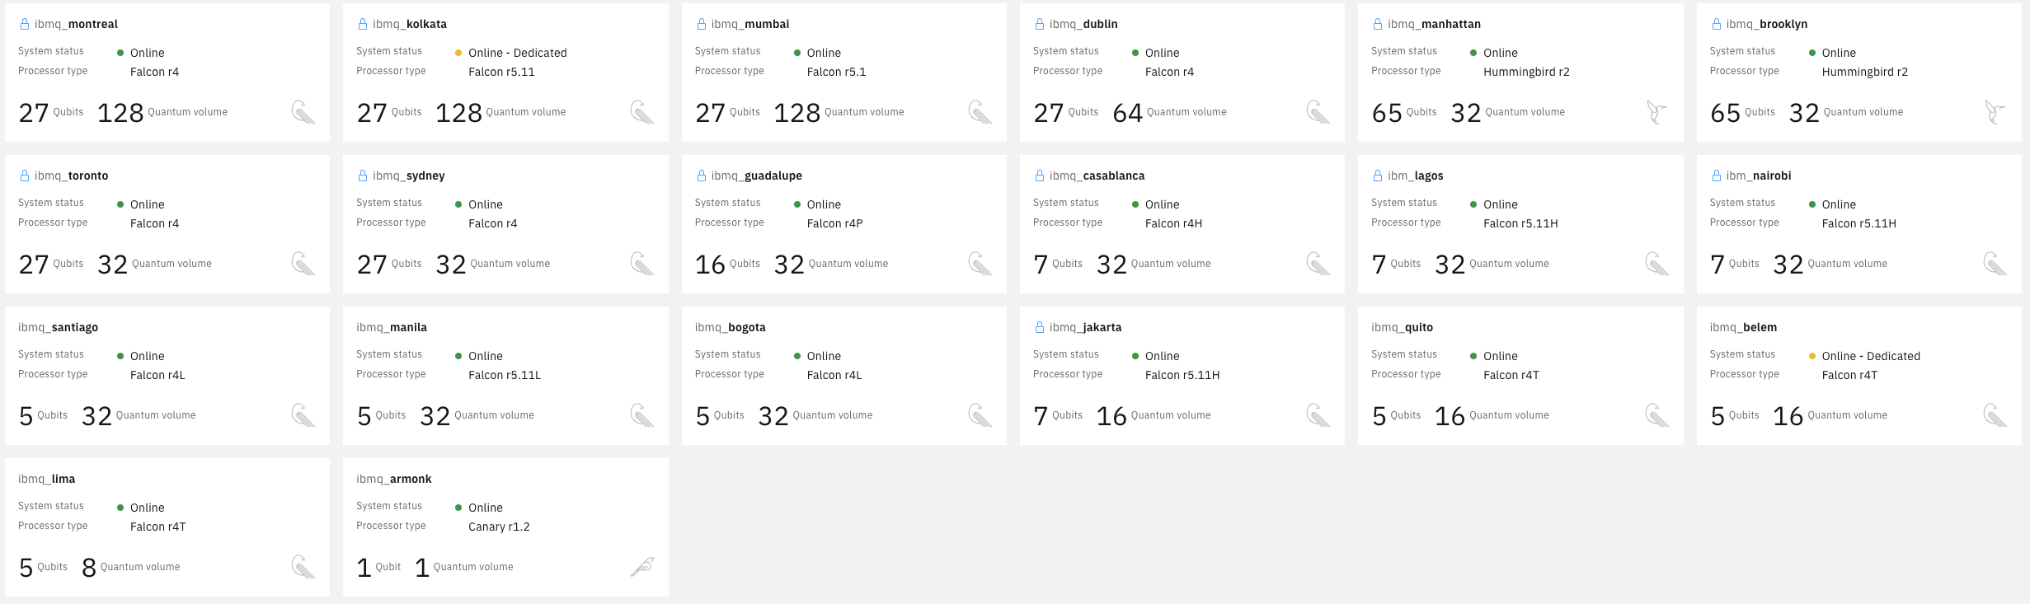
IBM 양자 클라우드 서비스
IBM 양자 클라우드 서비스를 통해 실제 양자 프로세서 상의 실행 결과 확인
5 큐빗의 양자 프로세서는 무료로 누구나 사용 가능
품질이 좋고 많은 큐빗의 양자 프로세서를 사용하기 위해서는 엑세스를 받아야 함
잠겨있음
열려있음
< IBM 양자 프로세서 리스트 >

Slide 22
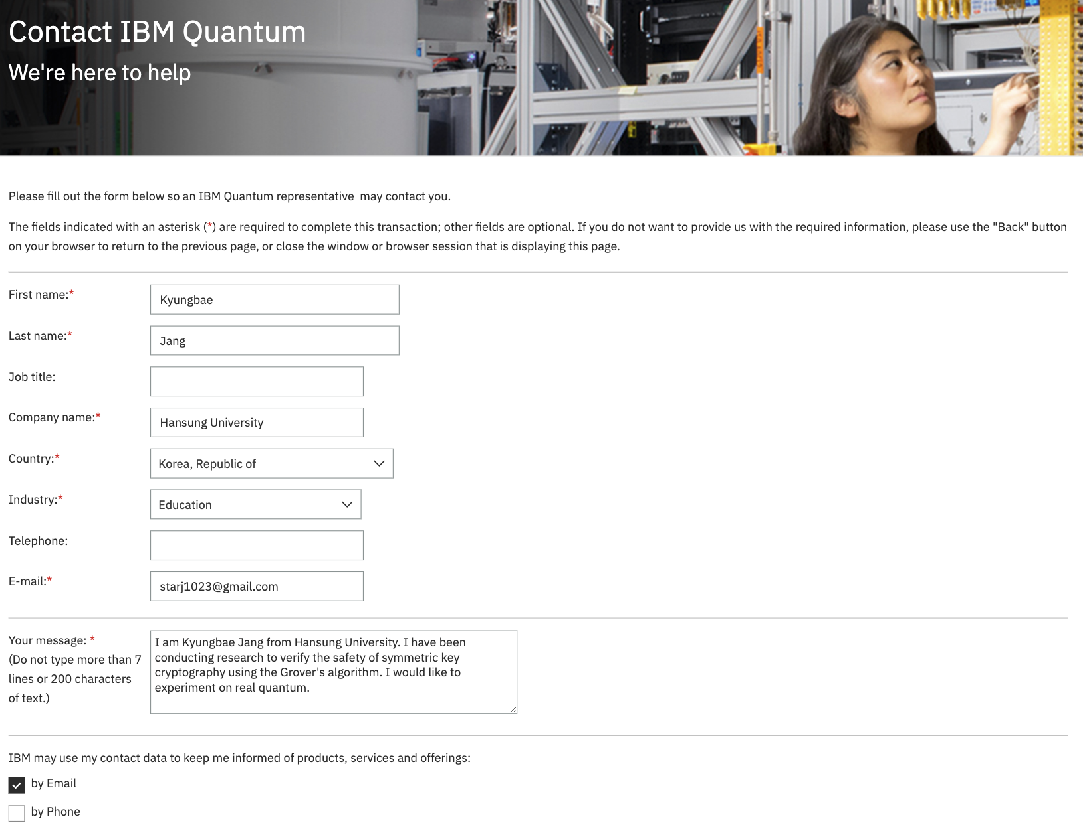
IBM 양자 연구자 프로젝트
IBM은 양자 연구를 수행할 수 있도록 클라우드 엑세스를 무료로 부여하고 있음
제안서와 신청서를 제출하고 평가 및 승인 과정을 거쳐 엑세스를 부여 받음
IBM Q 네트워크 (대학이나 정부 기관)은 IBM Q 네트워크 허브를 통해서 엑세스 가능
< IBM 양자 연구자 프로젝트 신청서 >

Slide 23
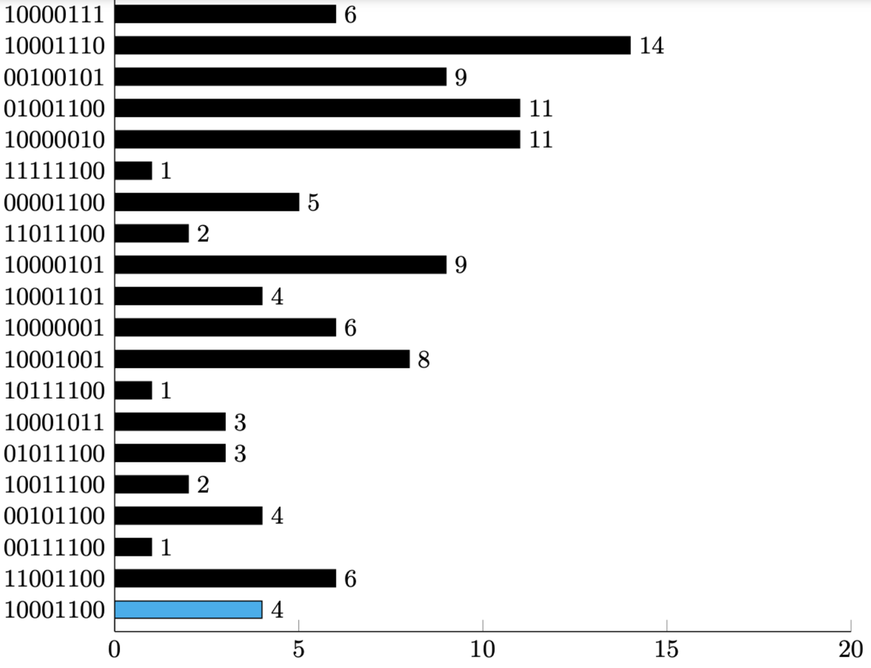
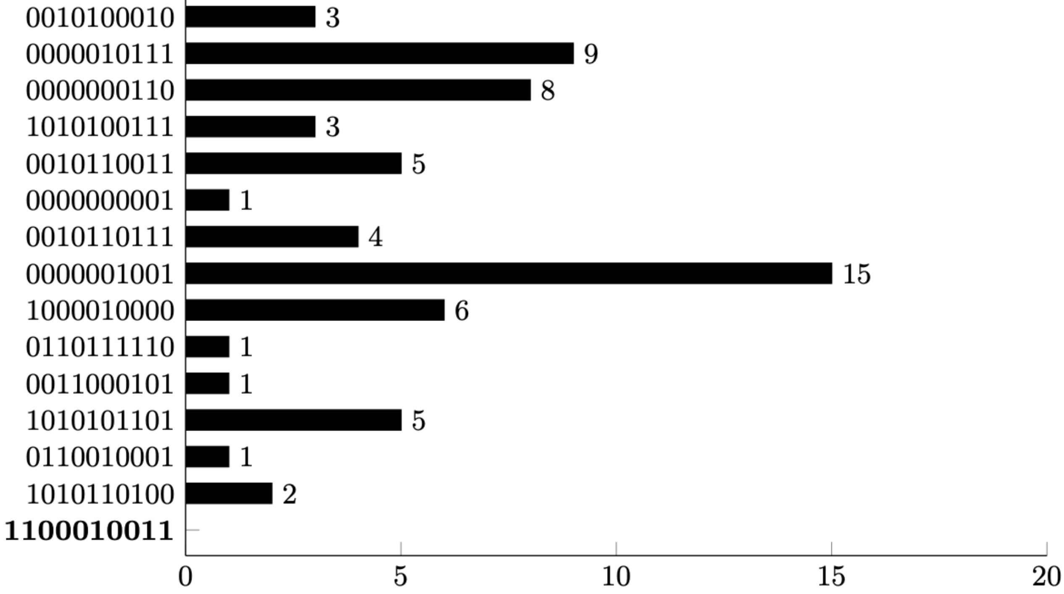
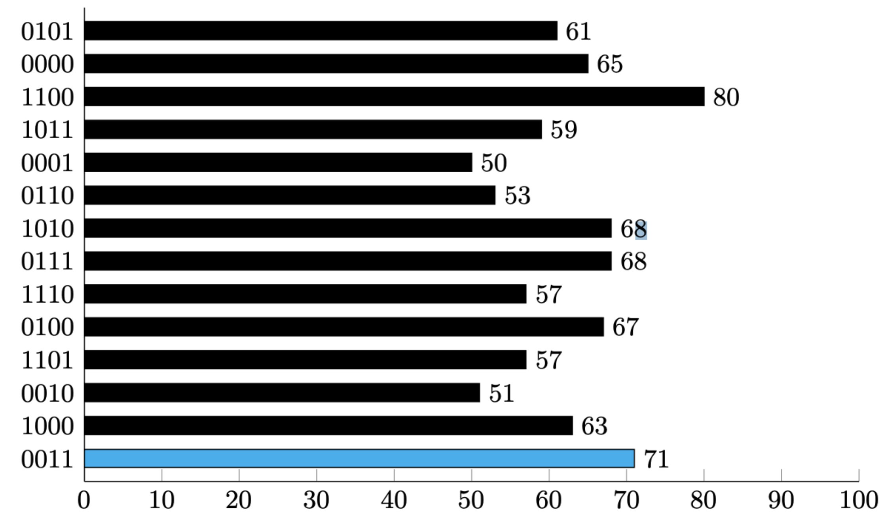
양자 프로세서 상에서 고전 암호와 S-DES에 대한 Grover 알고리즘 수행
IBM의 실제 양자 하드웨어 상에서 Grover 알고리즘 수행
IBM 허브 엑세스를 사용하여 공격 수행
클라우드를 활용한 65 큐비트의 IBM Manhattan 프로세서 상에서 테스트 수행
테스트 결과 실제 양자 프로세서 상에서는 공격 실패 (error와 불안정성)
< Caesar 수행 결과>
< Vigenere 수행 결과>
< S-DES 수행 결과>

Slide 24
시뮬레이터와 양자프로세서 상에서의 암호 분석 비교
양자시뮬레이터는 Logical level, 양자프로세서는 Physical level
실제 양자 프로세서에서의 연산 과정에서 생기는 오류로 인해 공격 실패
현재 양자 컴퓨터 개발 수준으로는 depth가 높아지면 연산 중 오류 발생 → 큐빗들 간의 얽힘이 깨지거나 노이즈 발생
Physical level에서 오류를 줄이기 위해 추가 제어 알고리즘을 적용 필요
NISQ (Noisy Intermediate-Scale Quantum) 시대
오류가 생기는 중간 규모의 양자 컴퓨터 (50 ~ 수백 큐빗)
VQA (Variational Quantum Algorithm)
NISQ 시대에 사용 가능한 하드웨어의 한계를 초과하는 회로 깊이가 필요
양자게이트에서 어느 정도의 오류 완화를 제공하고 depth를 줄임
하지만 양자 컴퓨터 상에서 Grover 알고리즘을 감당하기엔 무리가 있을 것으로 예상

Slide 25
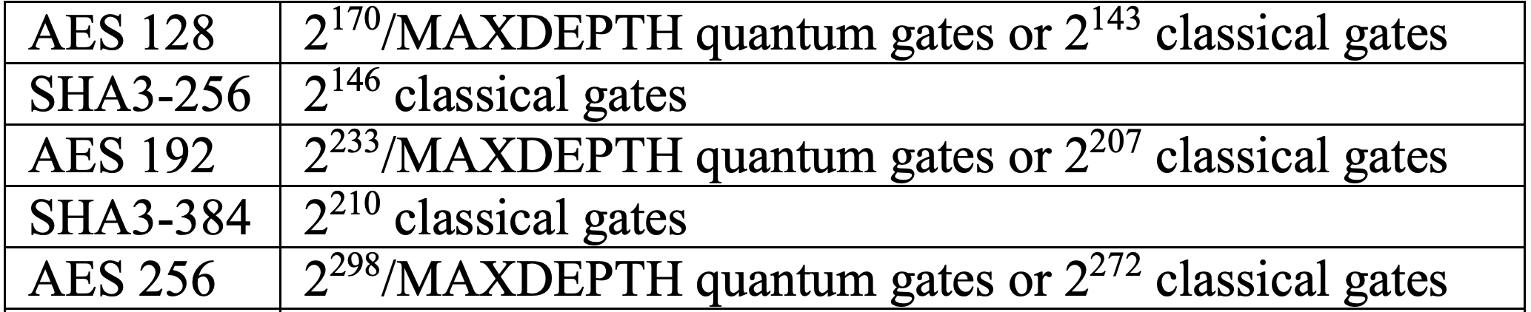
대칭키 암호에 대한 양자 후 보안 분석
NIST에선 대칭키 암호에 대해 양자 후 보안 강도를 다음과 같이 분류
Level 1: AES-128의 Grover 알고리즘 수행에 필요한 비용 이상
Level 3: AES-192의 Grover 알고리즘 수행에 필요한 비용 이상
Level 5: AES-256의 Grover 알고리즘 수행에 필요한 비용 이상
= Total gates X Total Depth 계산 방식을 따름, 여기서 큐빗은 고려하지 않음
다음 연구를 기준점으로 하고 있음 (Applying Grover’s algorithm to AES: quantum resource estimates, PQCrypto’16)
자료 출처: https://csrc.nist.gov/csrc/media/projects/post-quantum-cryptography/documents/call-for-proposals-final-dec-2016.pdf

Slide 26
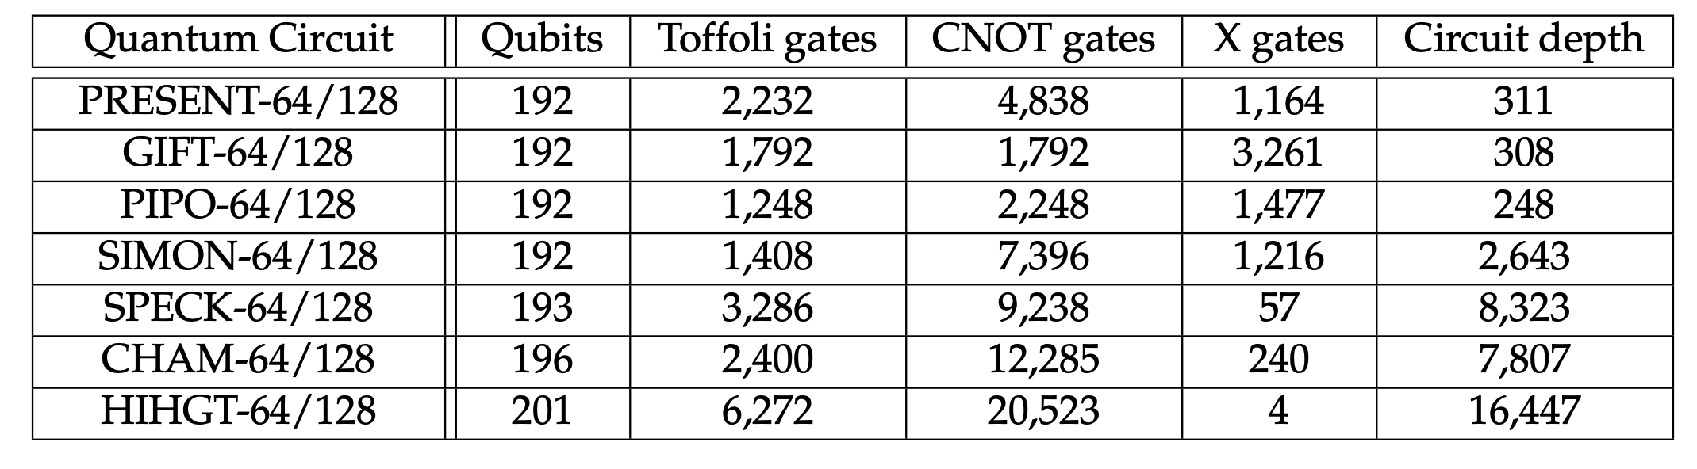
경량 암호에 대한 양자 분석
양자 회로 구현 시 ARX 구조의 경량암호에 더 많은 공격 자원 필요
Addition, Rotation, XOR 연산 중 Addition 양자 회로에서 많은 자원이 필요
SIMON은 하드웨어 Friendly 구조로써 ARX 구조지만 AND 연산 사용
SPN 구조의 경우 S-BOX 내부 연산이 효율적으로 구현된다면 적은 자원으로 공격
SPN
ARX
< 필요 양자 자원 비교 >

Slide 27
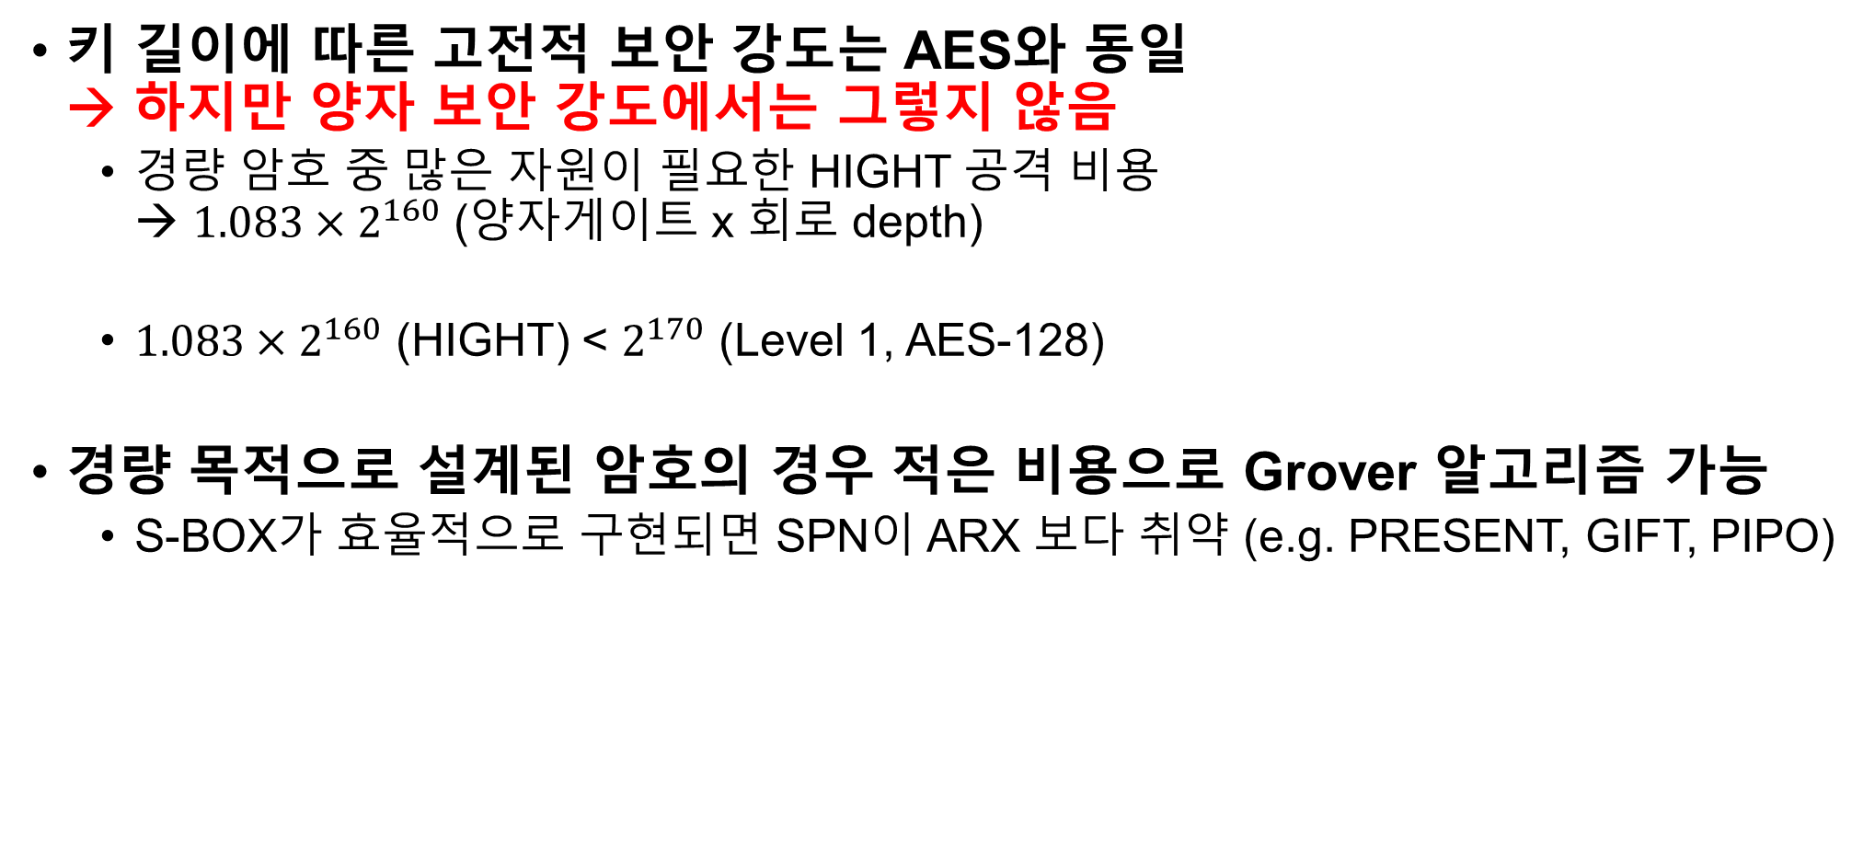
경량 암호에 대한 양자 후 보안 분석
키 길이에 따른 고전적 보안 강도는 AES와 동일 → 하지만 양자 보안 강도에서는 그렇지 않음
경량 암호 중 많은 자원이 필요한 HIGHT 공격 비용 → $1.083×2^{160}$ (양자게이트 x 회로 depth)
$1.083×2^{160}$ (HIGHT) < $2^{170}$ (Level 1, AES-128)
경량 목적으로 설계된 암호의 경우 적은 비용으로 Grover 알고리즘 가능
S-BOX가 효율적으로 구현되면 SPN이 ARX 보다 취약 (e.g. PRESENT, GIFT, PIPO)

Slide 28
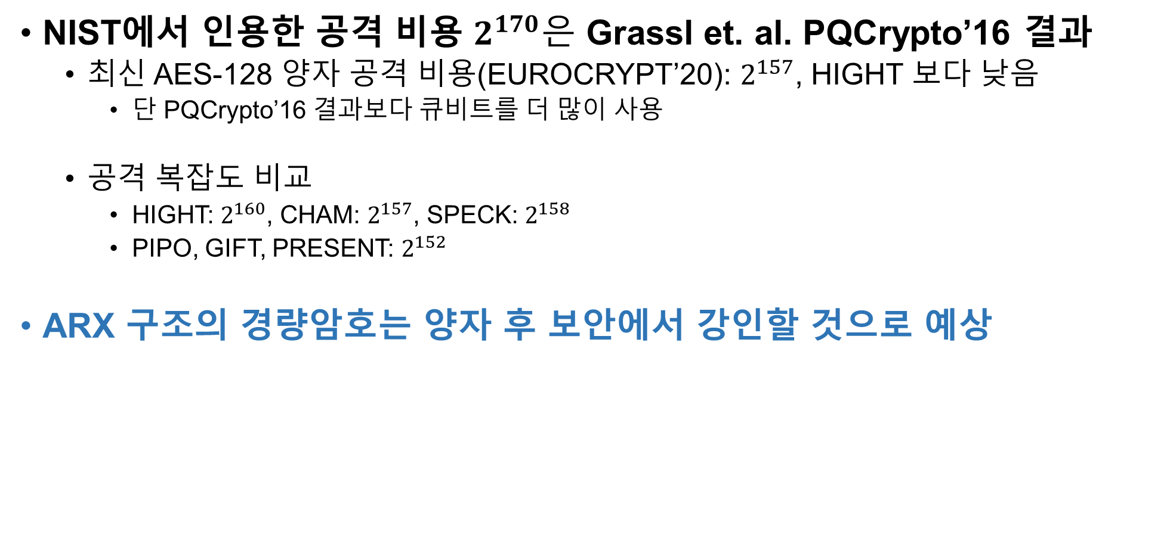
경량 암호에 대한 양자 후 보안 분석
NIST에서 인용한 공격 비용 $2^{170}은$ Grassl et. al. PQCrypto’16 결과
최신 AES-128 양자 공격 비용(EUROCRYPT’20): $2^{157}$, HIGHT 보다 낮음
단 PQCrypto’16 결과보다 큐비트를 더 많이 사용
공격 복잡도 비교
HIGHT: $2^{160}$, CHAM: $2^{157}$, SPECK: $2^{158}$
PIPO, GIFT, PRESENT: $2^{152}$
ARX 구조의 경량암호는 양자 후 보안에서 강인할 것으로 예상
자료 출처: Implementing grover oracles for quantum key search on AES and lowmc

Slide 29
DES와 AES 구현 결과 분석
DES에 대한 양자 회로 구현을 추가적으로 수행
Bitsliced DES의 S-BOX를 양자회로 상에서 구현
S-BOX 구현이 비효율적이며 많은 자원이 사용됨
DES에 대한 Grover 알고리즘 자원 추정 결과 시뮬레이션 불가능
목적 알고리즘 | Qubits | Toffoli gates | CNOT gates | X gates | Depth
DES-56 | 6,648 | 3,536 | 8,032 | 7,552 | 3,205
AES-128 | 984 | 20,480 | 21,448 | 176 | 12,636
목적 알고리즘 | Total gates (Clifford + T) | Depth | Total gates X Depth
DES-56 | $$1.645×2^{44}$$ | $$1.229×2^{40}$$ | $$1.011×2^{89}$$
clifford + T 레벨로 분해하여 추정
자료 출처: Reducing the Gate Count of Bitslice DES

Slide 30
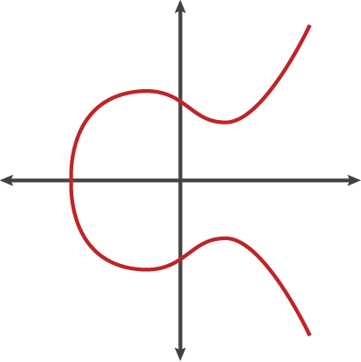
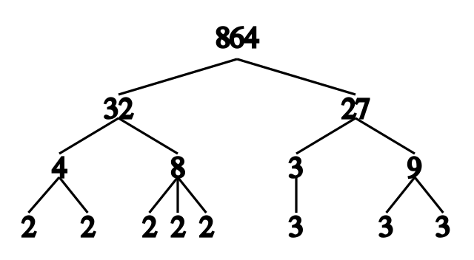

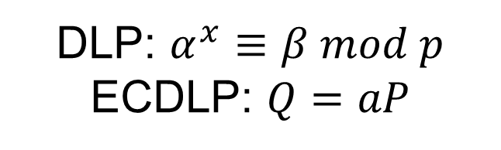
공개키 암호의 위기
Shor’s Algorithm
DLP: $α^{x}≡β mod p$
ECDLP: $Q=aP$

Slide 31
공개키 암호의 위기
현대 암호시스템의 상황
Shor 알고리즘은 공개키 암호의 안전성이 기반한 난제들을 다항시간 내에 해결
대분류 | 소분류 | 목적 | 양자컴퓨터의 영향
대칭키 | AES | 암호화 | 키 길이 증가 필요
 | SHA-2, SHA-3 | 해싱 | 출력 길이 증가 필요
공개키 | RSA | 서명, 키교환 | 더 이상 안전하지 않음
 | ECDSA, ECDH | 서명, 키교환
 | DSA | 서명, 키교환
 | Diffie Hellman | 키교환

Slide 32

Shor 알고리즘
1994년 수학자 Shor는 난제 해결을 위한 양자 알고리즘 제안
난제: 소인수 분해, 이산대수
$$O(e^{{1.9\left(\log{N}\right)}^{\frac{1}{3}}{\left(\log{\log{N}}\right)}^{\frac{2}{3}}})→O({\left(\log{N}\right)}^{2}(\log{\log{N})}\left(\log{\log{\log{N}}}\right))$$
지수 차원 복잡도 → (Shor 알고리즘 적용 후) 다항시간내에 해결

Slide 33


소인수 분해 문제
Problem: 정수 N에 대한 소인수 분해
Step1:
a < N 인 난수 a를 선택
Step2:
gcd(a, N)을 연산 (gcd: greatest common divisor)
Step3:
gcd(a,N) $≠$ 1 이면 gcd(a,N)이 N의 인수 → 소인수 분해 완료
Step4:
그렇지 않은 경우 주기 찾기 알고리즘 적용
$f\left(x\right)=a^{x} mod N$일 때 $f\left(x+r\right)=f(x)$를 만족하는 차수 r를 구함
Shor 알고리즘 적용 부분
N = 15, a = 7
$7^{1} >$7 mod 15 = 7
$7^{2} >$49 mod 15 = 4
$7^{3} >$343 mod 15 =13
$7^{4} >$2401 mod 15 = 1
$7^{5} >$16807 mod 15 = 7
주기 찾기 문제 (Order Finding)

Slide 34

소인수 분해 문제
Step 5:
구해진 r이 홀수이면 Step1으로 돌아감 (i.e. 다시 수행)
Step 6:
구해진 r이 $a^{r/2}=−1 (mod N)$을 만족하면 Step 1로 돌아감 (i.e. 다시 수행)
Step 7:
그렇지 않은 경우 $gcd⁡(a^{\frac{r}{2}}+1, N)$과 $gcd⁡(a^{\frac{r}{2}}−1,N)$이 구하고자 하는 N의 인수
Answer:
a = 7, r = 4
gcd(50, 15), gcd(48,15) → 3과 5이므로 15에 대한 소인수 분해 완료

Slide 35


Shor 알고리즘 동작 과정
이산 Fourier 변환
컴퓨터같은 디지털 장치에서 쓰기 위한 Fourier 변환의 한 종류
이산적인 입력에 대해 신호(함수)를 분석하여 크기, 위상을 확인하는 데 사용
양자 Fourier 변환
기존 Fourier 변환을 양자역학에 적용한 것 (Shor 알고리즘의 핵심)
동작 순서
양자 Fourier 변환 → f(x)의 여러 x 값에 대한 위상 확인 및 저장 → 역 양자 Fourier 변환 → 측정 가능한 계산 기반으로 변환
주기

Slide 36

Shor 알고리즘 동작 과정
Transform
Problem
Problem *
양자 Fourier 변환
$f(x)$의 여러 $x$ 값에 대한
위상 확인 및 저장
Inverse
Solution
Solution *
역 양자 Fourier 변환
(측정 가능한 계산 기반으로 변환)

Slide 37






Shor 알고리즘 회로 구조
$f\left(x\right)=a^{x} mod N$에서 주기 ($r$)는?
$a^{r} mod N=1$
Ex)
$$7^{0} > 1 mod 15=1$$
$$7^{1} > 7 mod 15=7$$
$$7^{2} > 49 mod 15=4$$
$$7^{3} >343 mod 15=13$$
$$7^{4} >2401 mod 15=1$$
$$7^{5} >16807 mod 15=7$$
$r$ = 4
$2n$ 큐빗
4 큐빗
< $n$-bit 정수 $N$에 대한 소인수 분해 양자 회로 >

Slide 38


Shor 알고리즘 수행 (IBM ProjectQ)
Step 1: $a<N$ 인 난수 $a$를 선택
Step 2: $gcd⁡(a,N)을$ 구함 (gcd: greatest common divisor)
Step 3: $\gcd\left(a,N\right)≠1$이면 $gcd⁡(a,N)이$ 바로 $N의$ 인수
Step 4:
주기 찾기 알고리즘을 통해 $f\left(x\right)=a^{x} mod N$ 일때 $f\left(x+r\right)=f(x)$ 를 만족하는 차수 $r$을 구함 → Step 4의 f(x)의 주기를 찾아내는 Shor 알고리즘 수행 (run_shor)

Slide 39



Shor 알고리즘 수행 (IBM ProjectQ)
$n$번 $a^{x}$mod $N$ 계산, ( $x =$ $2^{0},2^{1},…,2^{n−1}$)
양자 위성 추정(Fourier)을 통해 $a^{x}$mod $N$ 의 위상을 각 레지스터에 저장
역 Fourier 변환을 통해 위상 → 측정할 수 있는 계산 기반으로 변환
연속 분수 알고리즘(Continued fraction)으로 주기를 찾음

Slide 40









Shor 알고리즘 동작 원리: $a^{x} mod N$ 위상 추정
$U\left.|x\right\rangle =\left.{|7}^{x} \text{mod} 15\right\rangle$
$$U\left.|1\right\rangle =\left.|7\right\rangle$$
$U^{k}\left.|1\right\rangle 에서 k=4인 경우 고유 값$ 1 을 가짐 (주기 $r = 4$)
$$U^{2}\left.|1\right\rangle =\left.|4\right\rangle$$
해당 계산 기법은 반복이 필요하며 획기적이지 않음
→
$$U^{3}\left.|1\right\rangle =\left.|13\right\rangle$$
$$U^{4}\left.|1\right\rangle =\left.|1\right\rangle$$
Shor 알고리즘이 획기적인 점은 중첩 상태의 서로 다른 $U$지만 위상 추정 시, 분모에 공통된 고유 값 $r$ 을 가짐
$U|u_{0}$⟩$=\frac{1}{\sqrt{4}} ( |1\text{⟩} \text{+}|7\text{⟩} \text{+}$ $|4\text{⟩} \text{+} |13\text{⟩} \text{+}|1\text{⟩}\text{)}$
$U|u_{1}$⟩$=\frac{1}{\sqrt{4}} (|1\text{⟩} \text{+}{ e}^{−\frac{2πi}{4}} |7\text{⟩} \text{+}{ e}^{−\frac{4πi}{4}} |4\text{⟩} \text{+}{ e}^{−\frac{6πi}{4}} |13\text{⟩} \text{+}{ e}^{−\frac{8πi}{4}}|1\text{⟩}\text{)}$
.
.
$U|u_{3}$⟩$=\frac{1}{\sqrt{4}} (|1\text{⟩} \text{+}{ e}^{−\frac{6πi}{4}} |7\text{⟩} \text{+}{ e}^{−\frac{12πi}{4}} |4\text{⟩} \text{+}{ e}^{−\frac{18πi}{4}} |13\text{⟩} \text{+}{ e}^{−\frac{24πi}{4}}|1\text{⟩}\text{)}$

Slide 41







Shor 알고리즘 동작 원리: $위$상 → 주기 찾기
역 양자 Fourier 후, Measure하면, 아래와 같이 위상이 측정
마지막으로 연속 분수 알고리즘(Classical)을 사용하여, 관측한 위상에 대한 분모 $r$을 찾음
연속 분수 알고리즘 → 충분히 작아져 무시할 수 있을 때까지 분수를 만듦
Example ( s = 1, 즉 0.25 phase)
→
→

Slide 42



Shor 알고리즘 동작 원리: $위$상 → 주기 찾기
관측한 위상에 대해, 연속 분수 알고리즘을 사용하면 다음과 같이 주기를 찾을 수 있음
위의 결과에서 알 수 있듯이 Shor 알고리즘에서는 실패 확률이 존재함 (반복 연산 필요)
$s=0$인 경우
분모 분자가 서로소가 아닌 경우
→ 2 / 4 이므로 약분
Solution

Slide 43


Shor 알고리즘 수행 (IBM ProjectQ)
Step 5
구해진 r이 홀수이면 Step 1로 돌아감
Step 6
구해진 r이 $a^{r/2}=−1 (mod N)을$ 만족하면 Step 1로 돌아감
Step 7
그렇지 않은 경우 $gcd⁡(a^{\frac{r}{2}+1},N)$과 $gcd⁡(a^{\frac{r}{2}−1},N)$이 구하고자 하는 N의 인수

Slide 44
Shor 알고리즘 성능 비교
플랫폼 별 N에 따른 Shor 알고리즘 시뮬레이션 수행 속도 비교
Step1의 난수가 무엇이 선택되는지에 따라 재수행 여부 결정 (시간차 발생)
플랫폼 별로 Shor 알고리즘 코드 차이로 인한 성능 차이 발생 가능
IBM ProjectQ 시뮬레이션 성능이 가장 우수
< 맥북 프로 16인치 2019 (Intel Core i7@2.6GHz 6-core) 상에서의 벤치 마크, unit: second>
N | 15 | 51 | 153 | 357 | 561 | 1,785
IBM ProjectQ | 1.5 | 6.3 | 46 | 253 | 2,527 | 6,564
IBM Qiskit | 16 | 701 | - | - | - | -
Microsoft Q# | 3 | 35 | 720 | 4,080 | - | -

Slide 45



IBM ProejctQ High-level Simulation
ProjectQ에서 최적화 옵션을 통해 빠르게 큰 정수에 대한 Shor 알고리즘 시뮬레이션 가능
기본적으로 단일 큐비트 단위의 양자 게이트와 CNOT 게이트를 사용하는 Low-level 시뮬레이션이 수행
옵션 변경 시 모듈러 산술을 양자 게이트가 아닌 고전 게이트를 통해 수행
→ True 로 변경
< 옵션 변경 >
< Classical한 모듈러 곱셈 대체 >

Slide 46





IBM ProejctQ High-level Simulation
큰 정수 𝑵(4,028,033)에 대해 Shor 알고리즘 시뮬레이션 가능 (약 3분 소요)
자원 분석 결과, 양자 게이트로 분해하지 않은 High-level 모듈러 곱셈 수행
→ High-level의 모듈러 곱셈 수행
< 일반적인 자원 분석, $N$= 15 >
< 옵션 변경 시 자원 분석, $N$= 4,028,033 >

Slide 47
RSA에 대한 양자 분석 연구 동향
Haner (2016): n-비트 RSA에 대해 Shor 알고리즘 적용 시 2n+2 큐비트 사용
Gidney (2018): n+2개의 큐빗, n-1의 ancilla 큐빗, 총 2n+1 큐빗 사용
Ancilla 큐빗: 특정 계산을 수행하는데 필요한 추가 큐빗 → 고전 컴퓨터와 달리 큐빗을 임의로 조작하는 것이 불가능하기 때문에 필요
알고리즘 | Haner (2016) | Gidney (2018)
RSA-3072 | 6,146 | 6,145
RSA-7680 | 15,362 | 15,361
RSA-15630 | 30,722 | 30,721
< RSA 소인수 분해 문제에 대한 Shor 알고리즘 필요 큐비트 >
자료 출처: Factoring using 2n+2 qubits with Toffoli based modular multiplication
Factoring with n + 2 clean qubits and n − 1 dirty qubits

Slide 48

올해 127 큐빗 개발 예상!
3년 안에 클라우드 서비스 제공 목표

Slide 49
결론
시뮬레이터와 양자 프로세서 상에서의 Grover 알고리즘
시뮬레이터 상에서 Logical level의 Grover 알고리즘 가능
IBM 클라우드를 통해 Physical level의 Grover 알고리즘 수행 가능
하지만 양자 컴퓨터 개발 수준이 아직 높은 Depth를 감당하지 못함
경량 암호에 대한 양자 분석
NIST에서는 Grover 알고리즘 공격 비용을 기반으로 대칭키 강도를 추정
경량암호 분석 결과 ARX 구조가 SPN 구조보다 양자 후 보안성이 강함
Shor 알고리즘
Shor 알고리즘에 대한 양자 시뮬레이션은 가능
다만 양자 프로세서 상에서의 RSA-3072 공격은 최소 5년이상 소요될 것으로 예상

